Slide 1


兰卡斯特ido项目介绍
兰卡斯特ido项目介绍
Lancaster之旅
金天羽

Slide 2

不仅仅是去上课
是去感受一座城市的气息
是去体验不同的文化
金天羽

Slide 3
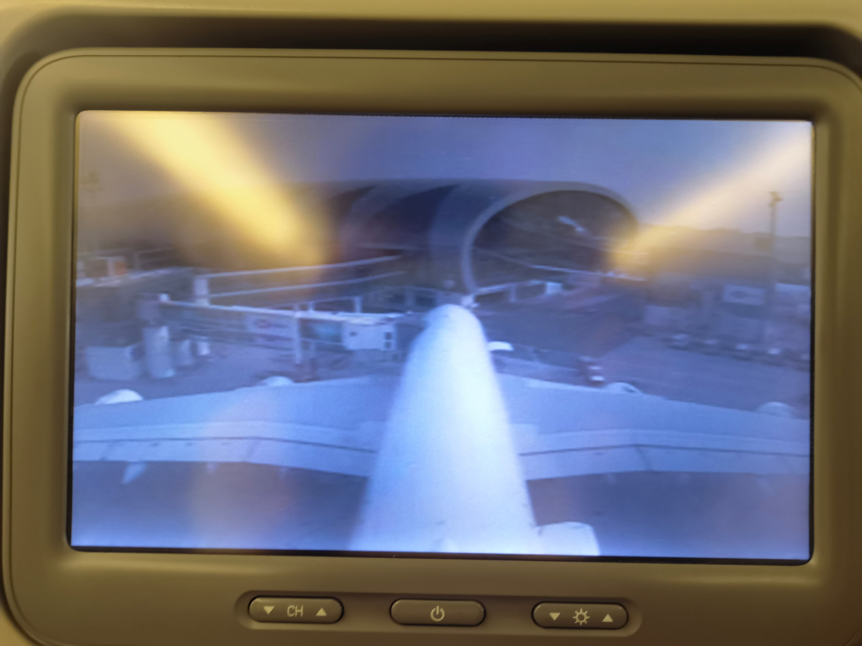
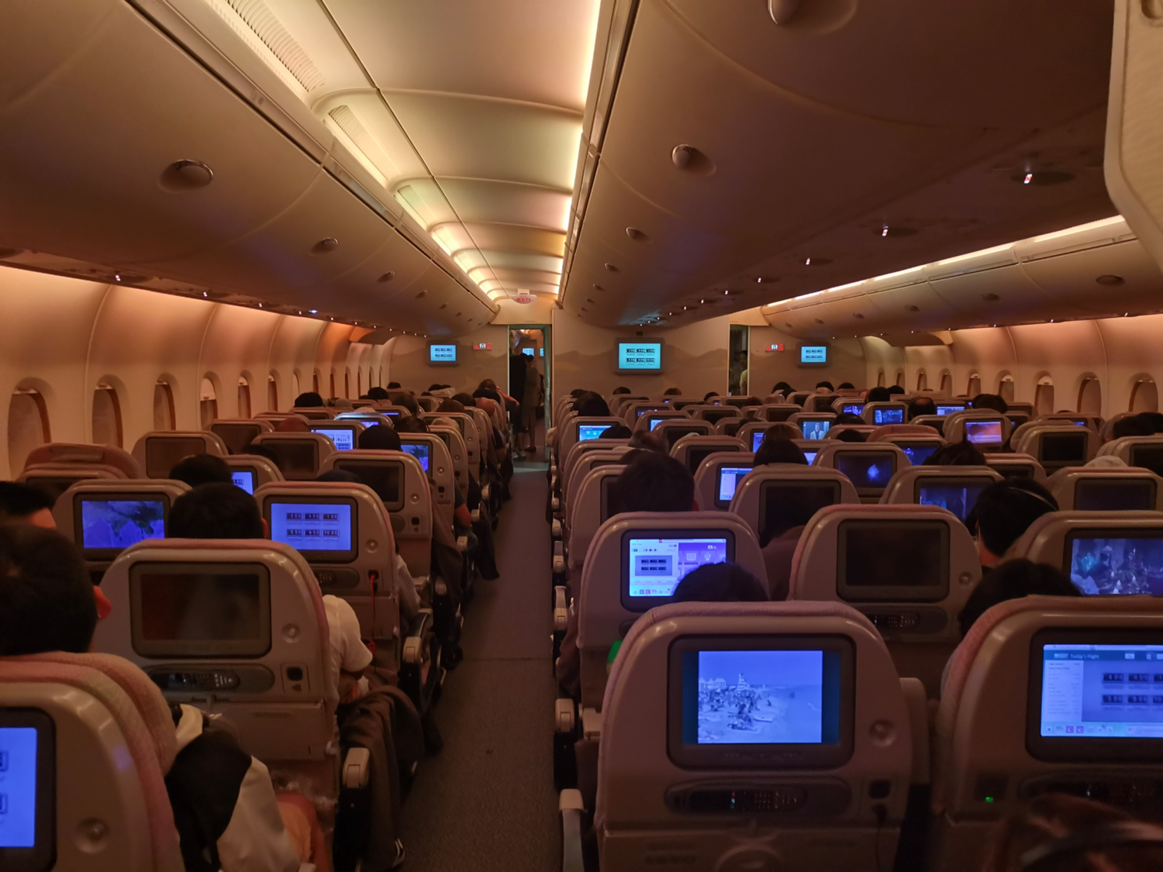
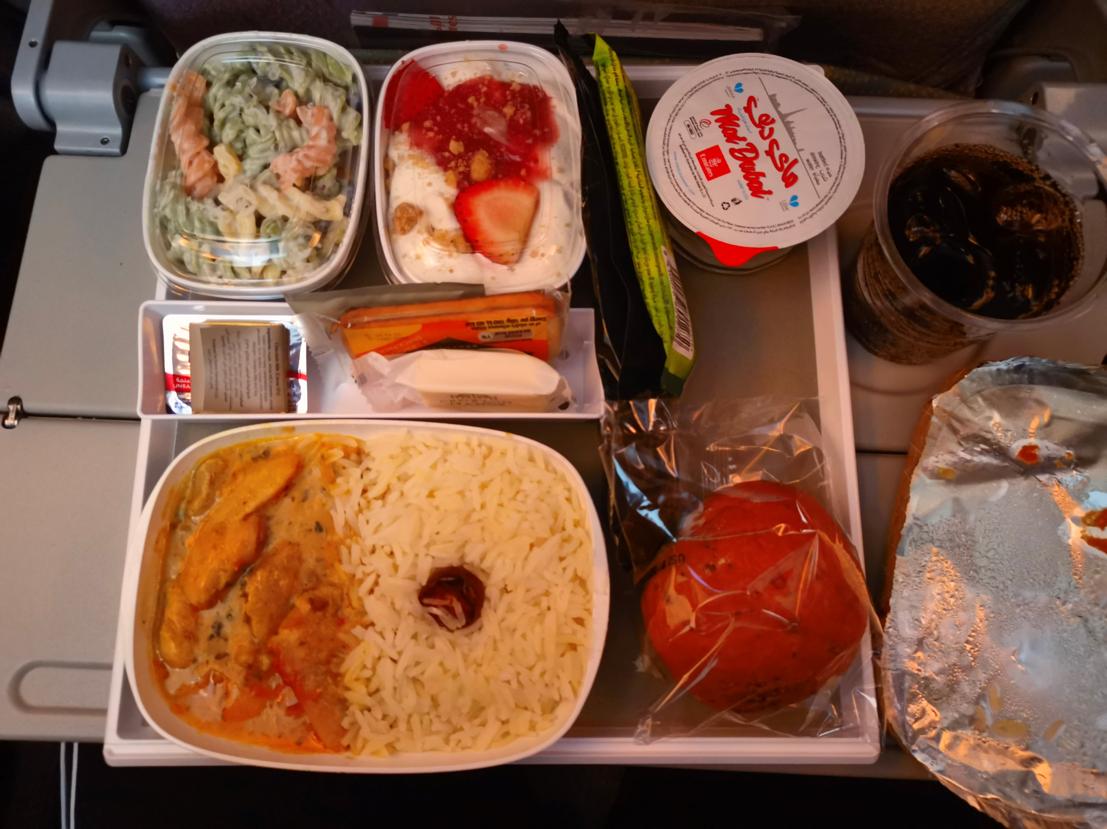
金天羽

Slide 4
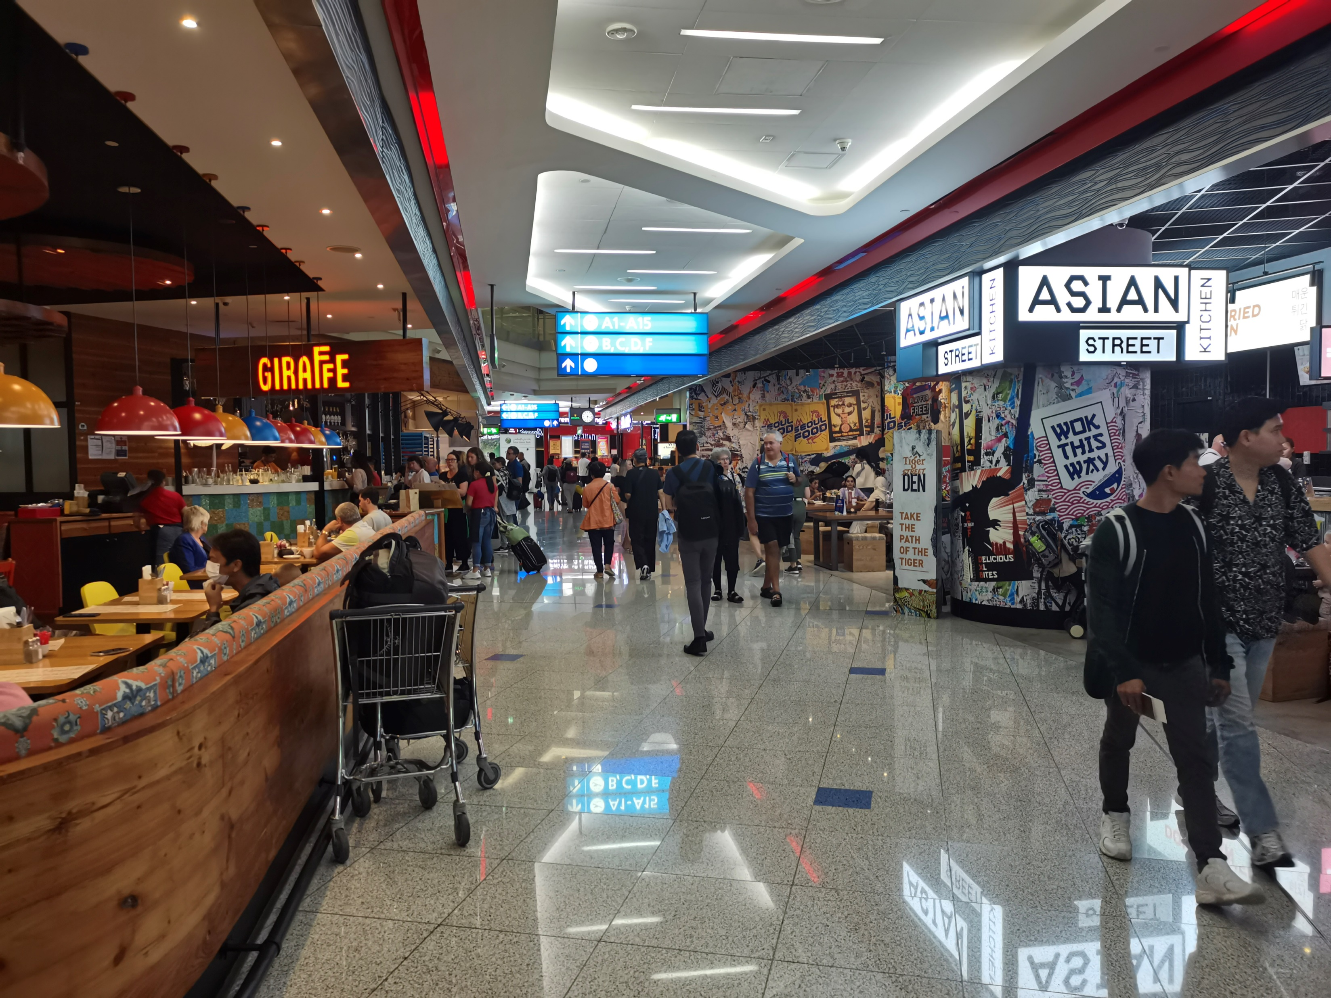
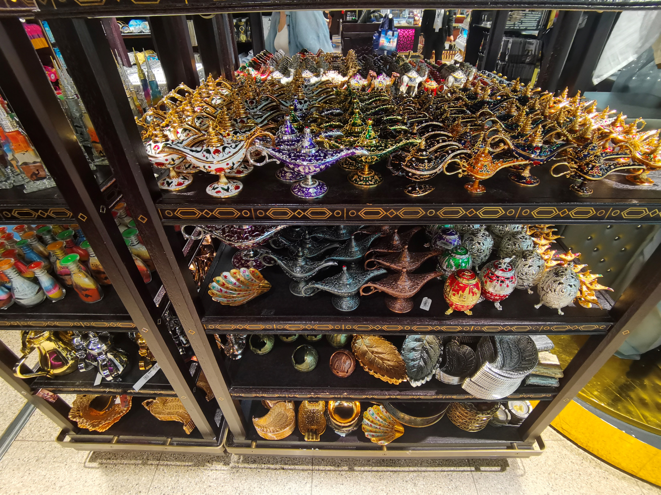
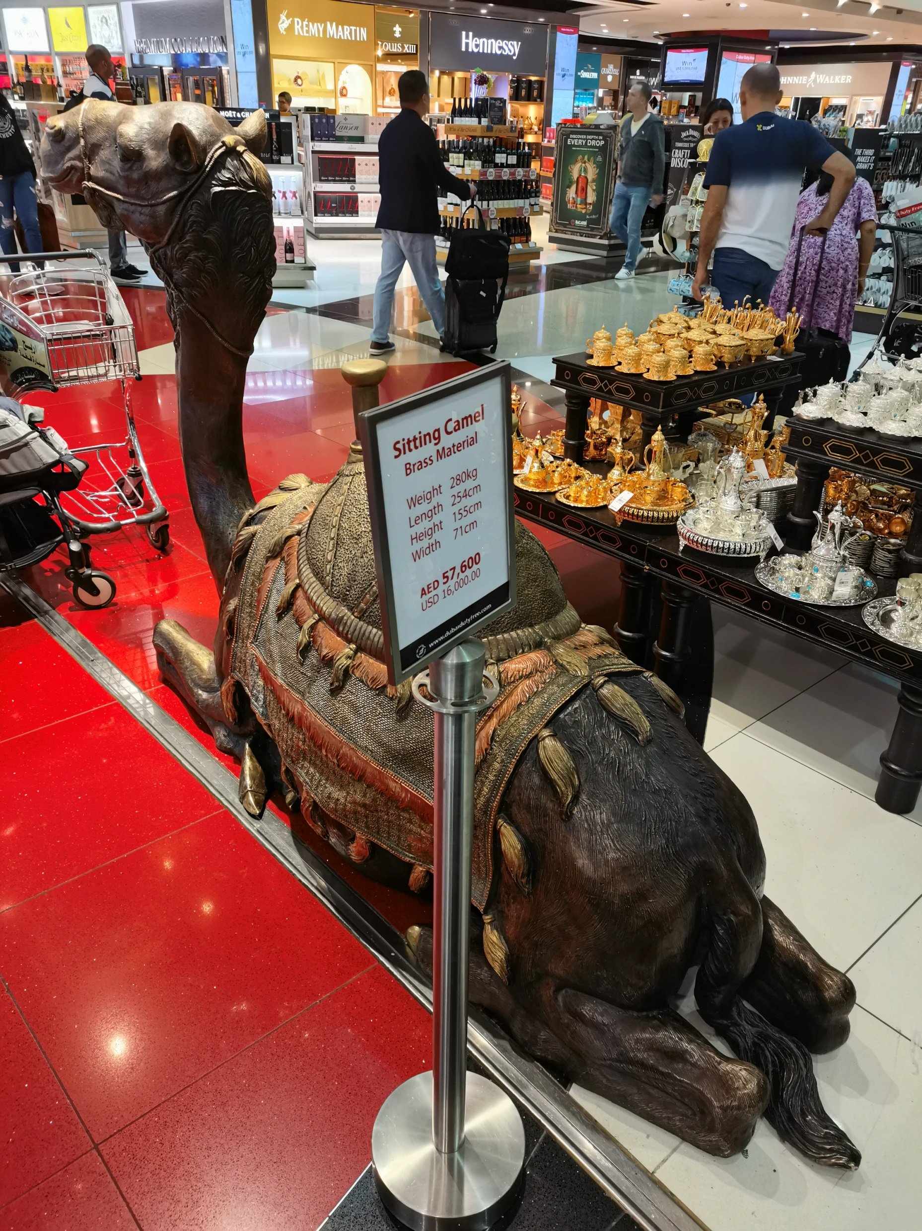
金天羽

Slide 5
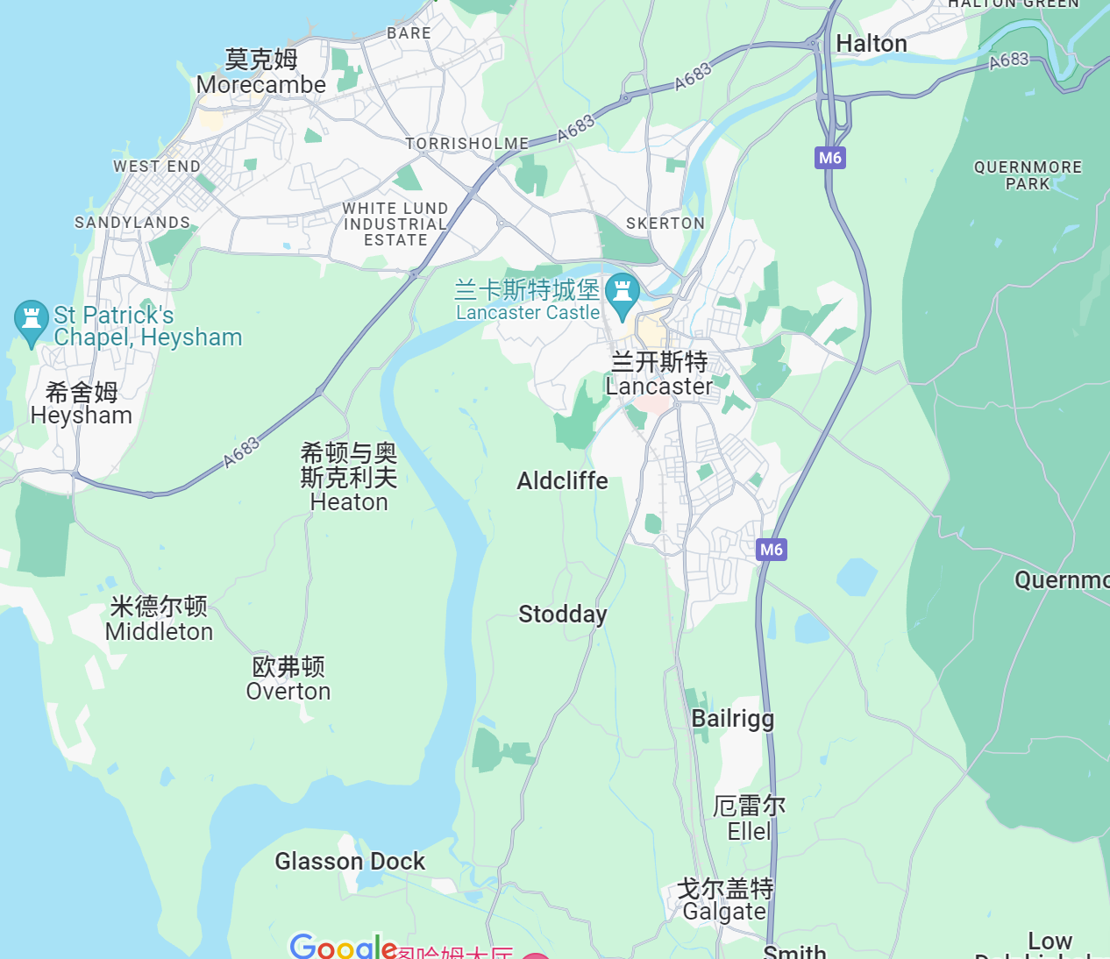
金天羽

Slide 6
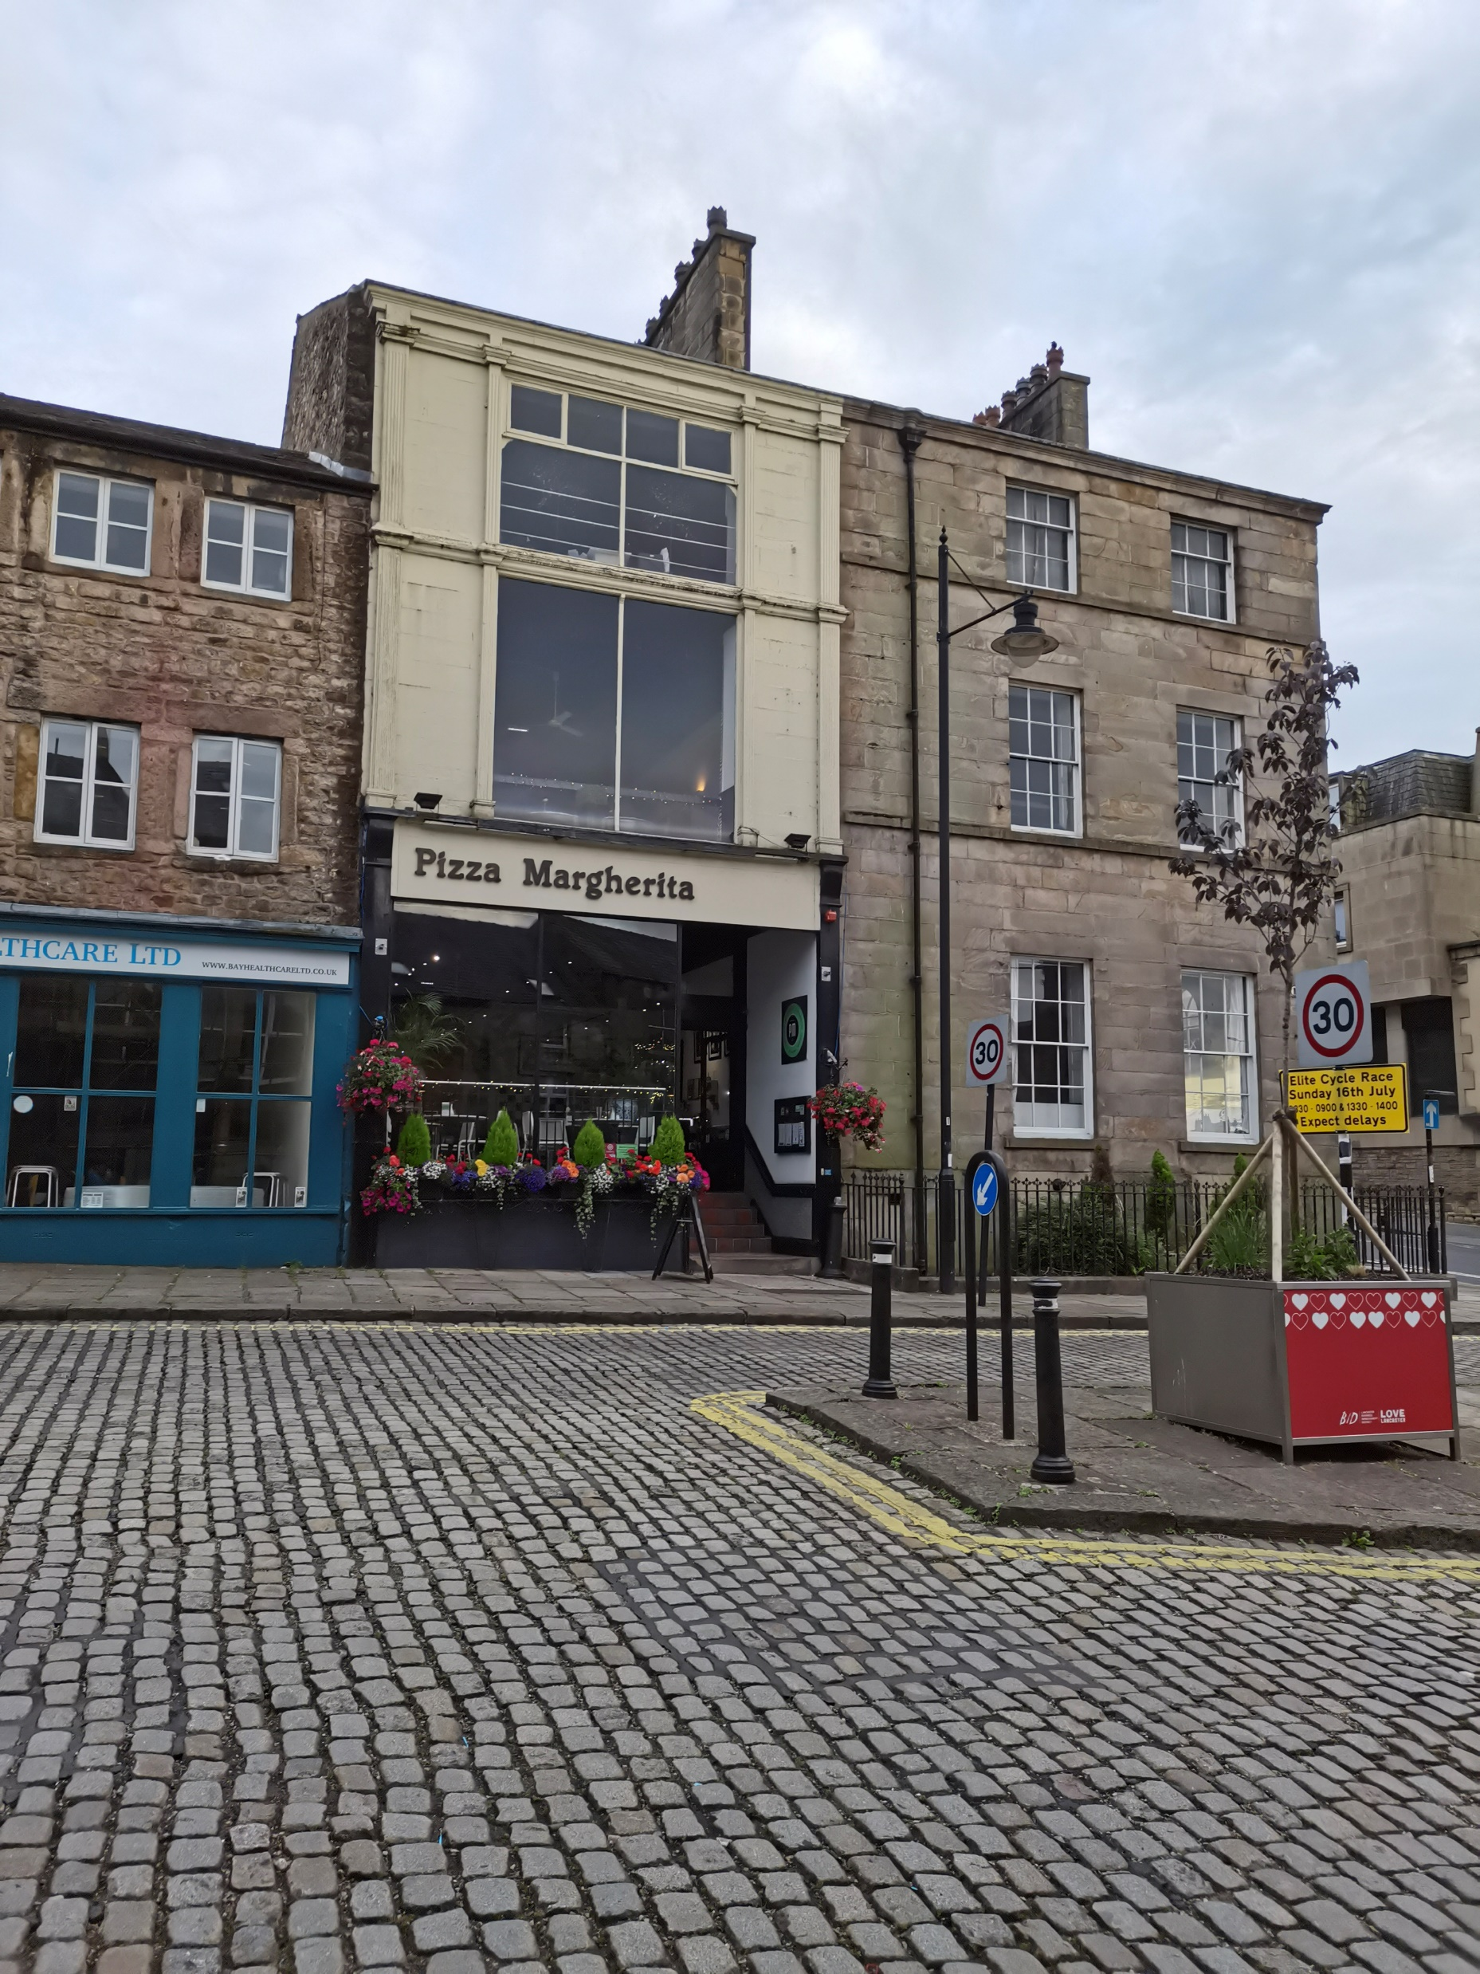
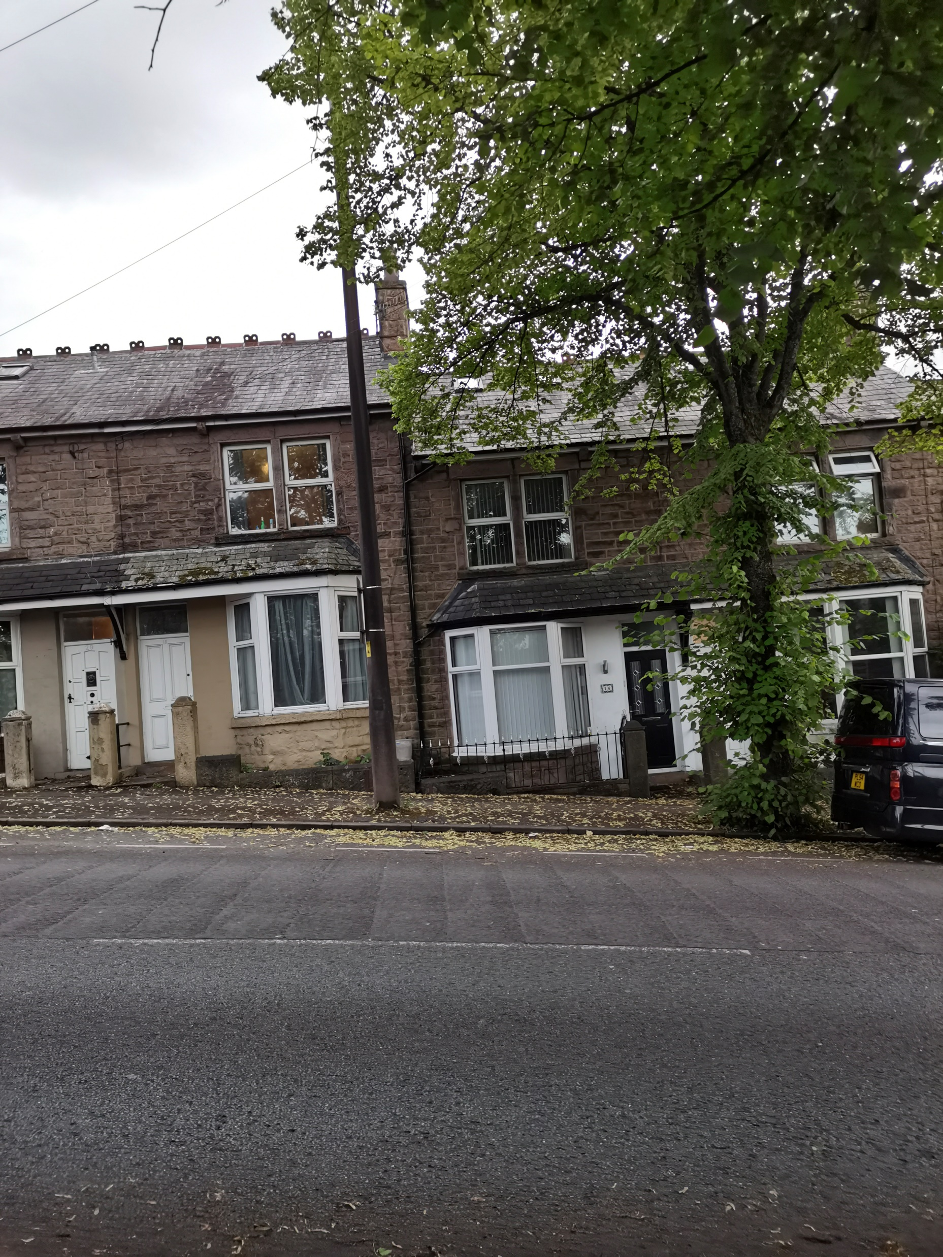

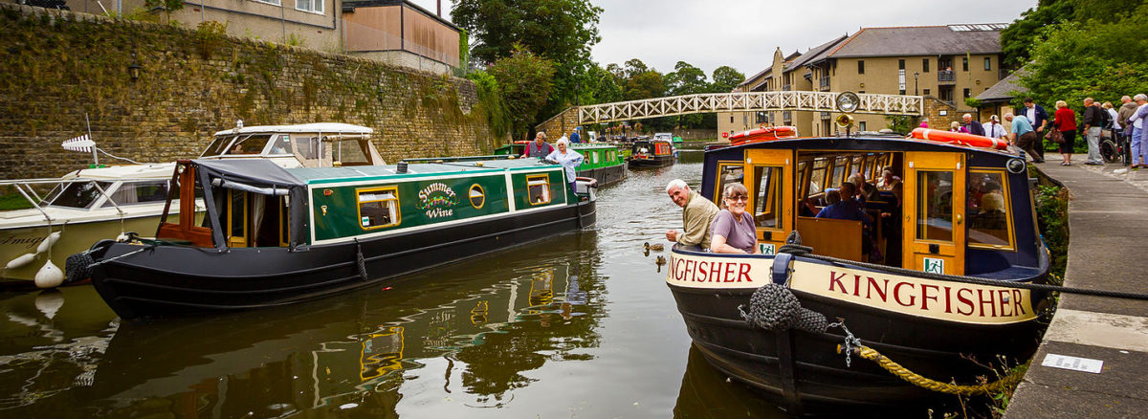
金天羽

Slide 7


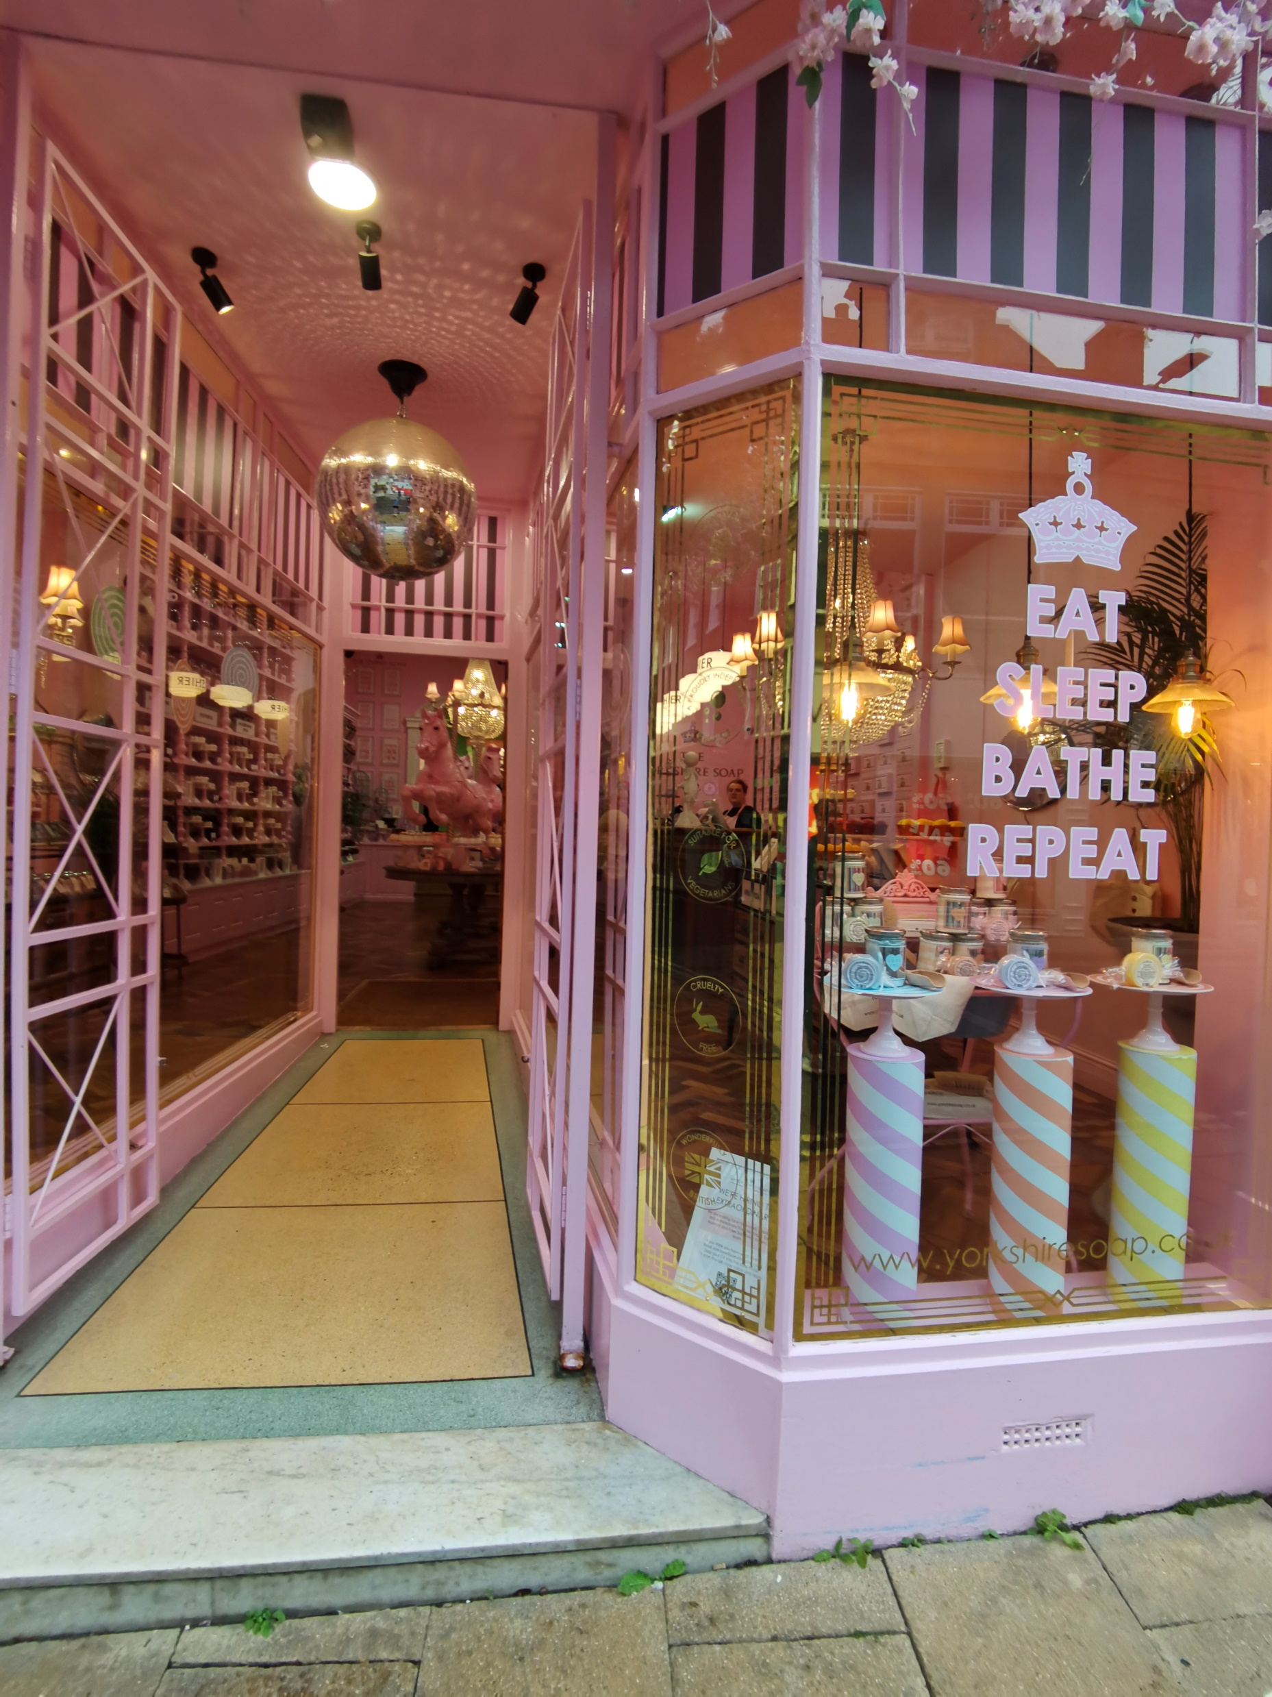
金天羽

Slide 8
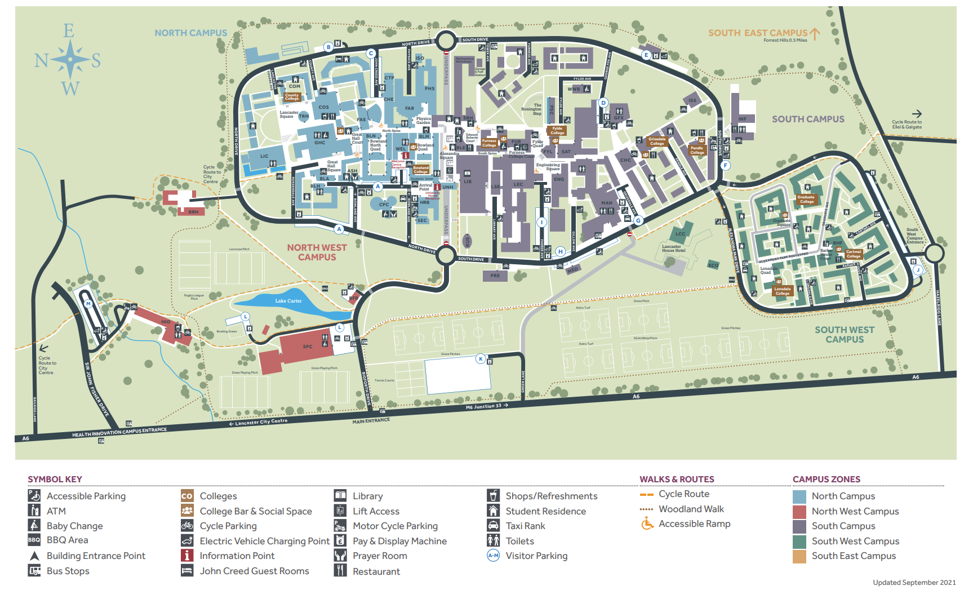
金天羽

Slide 9
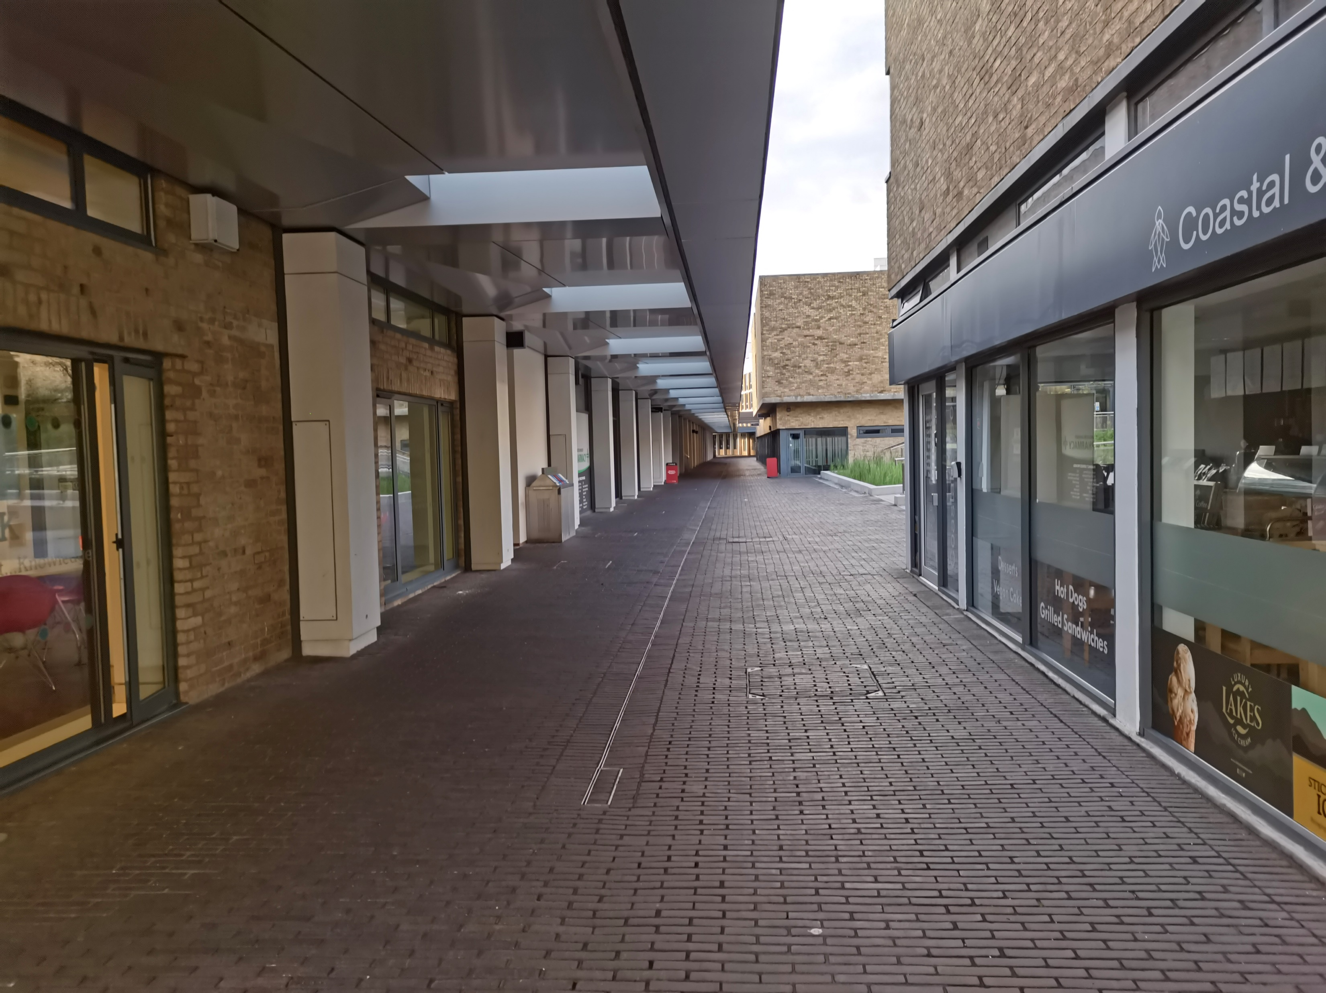
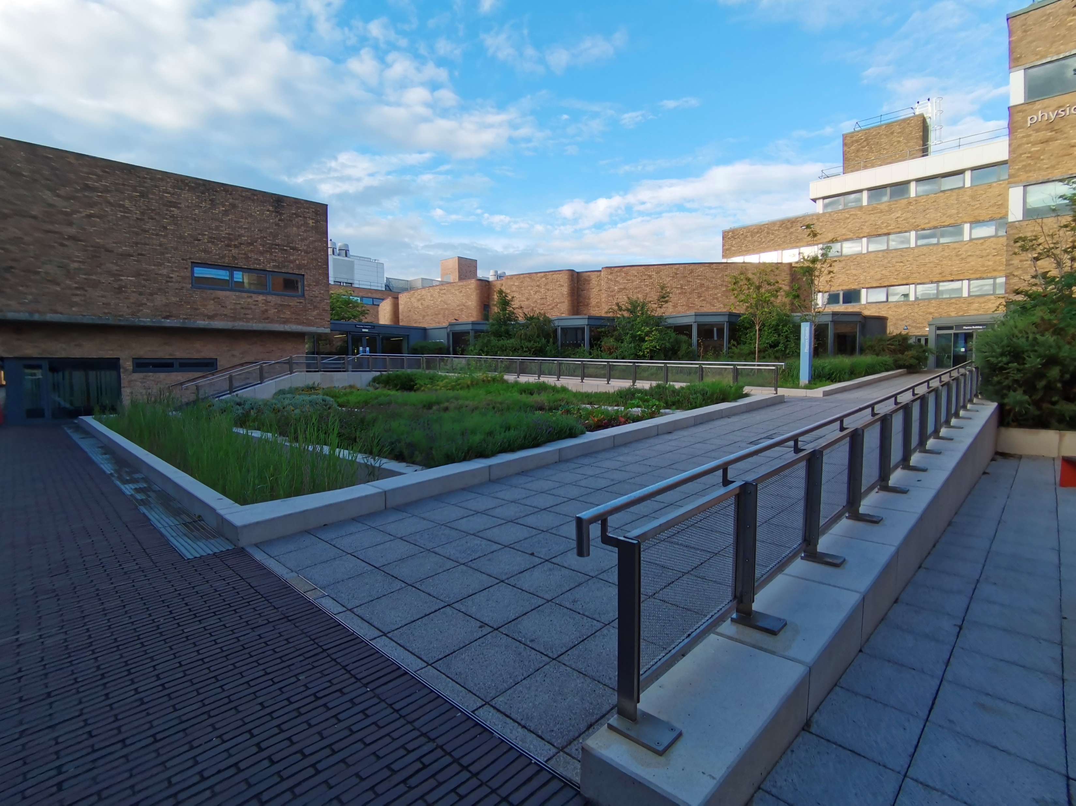
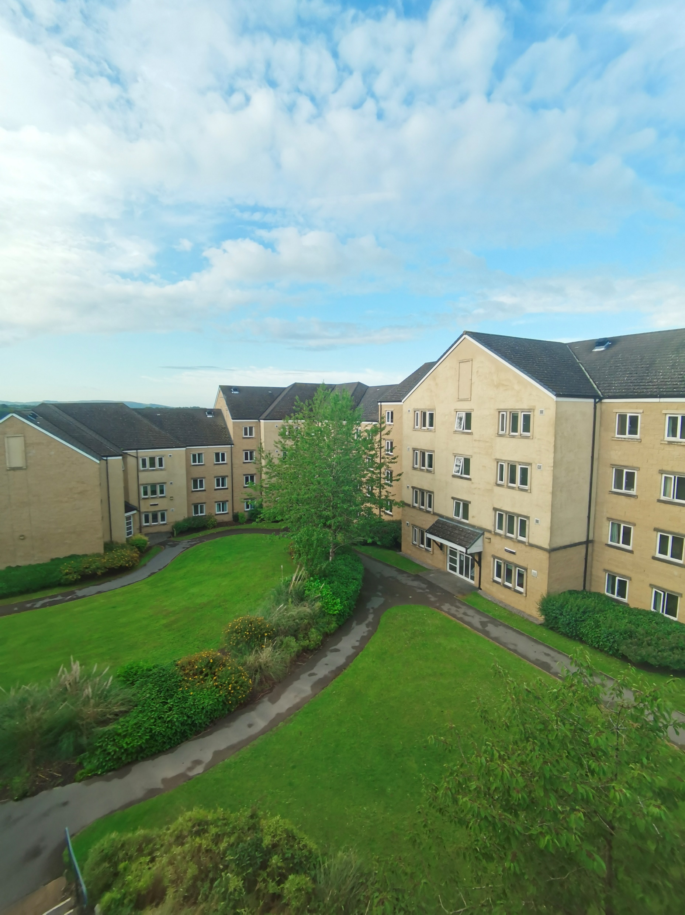
金天羽

Slide 10
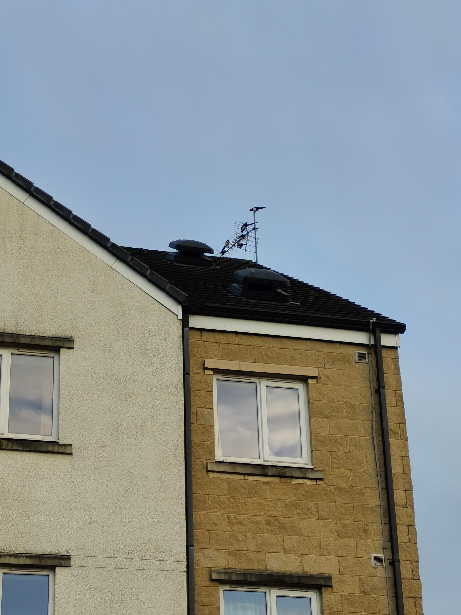
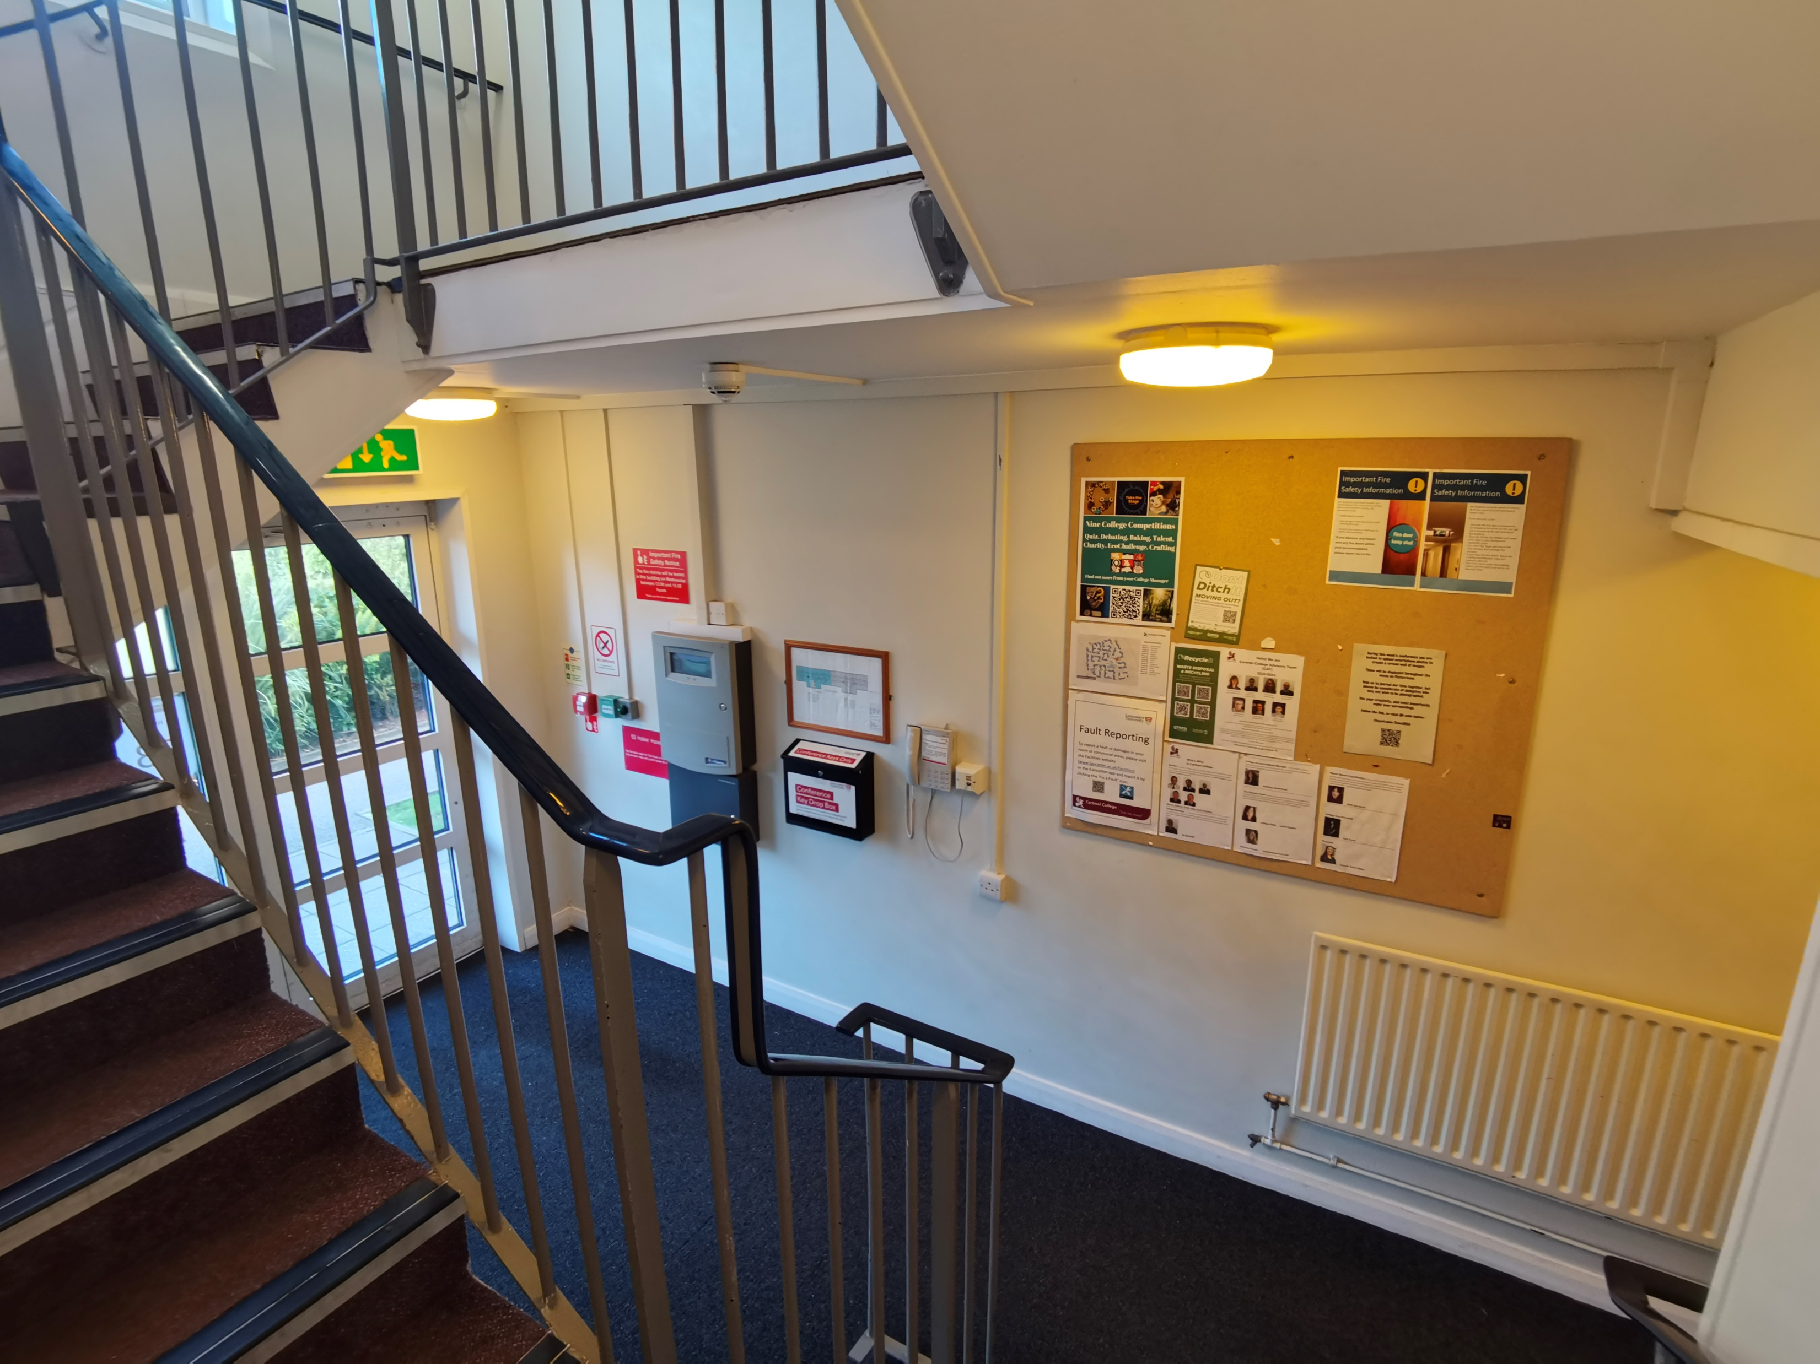
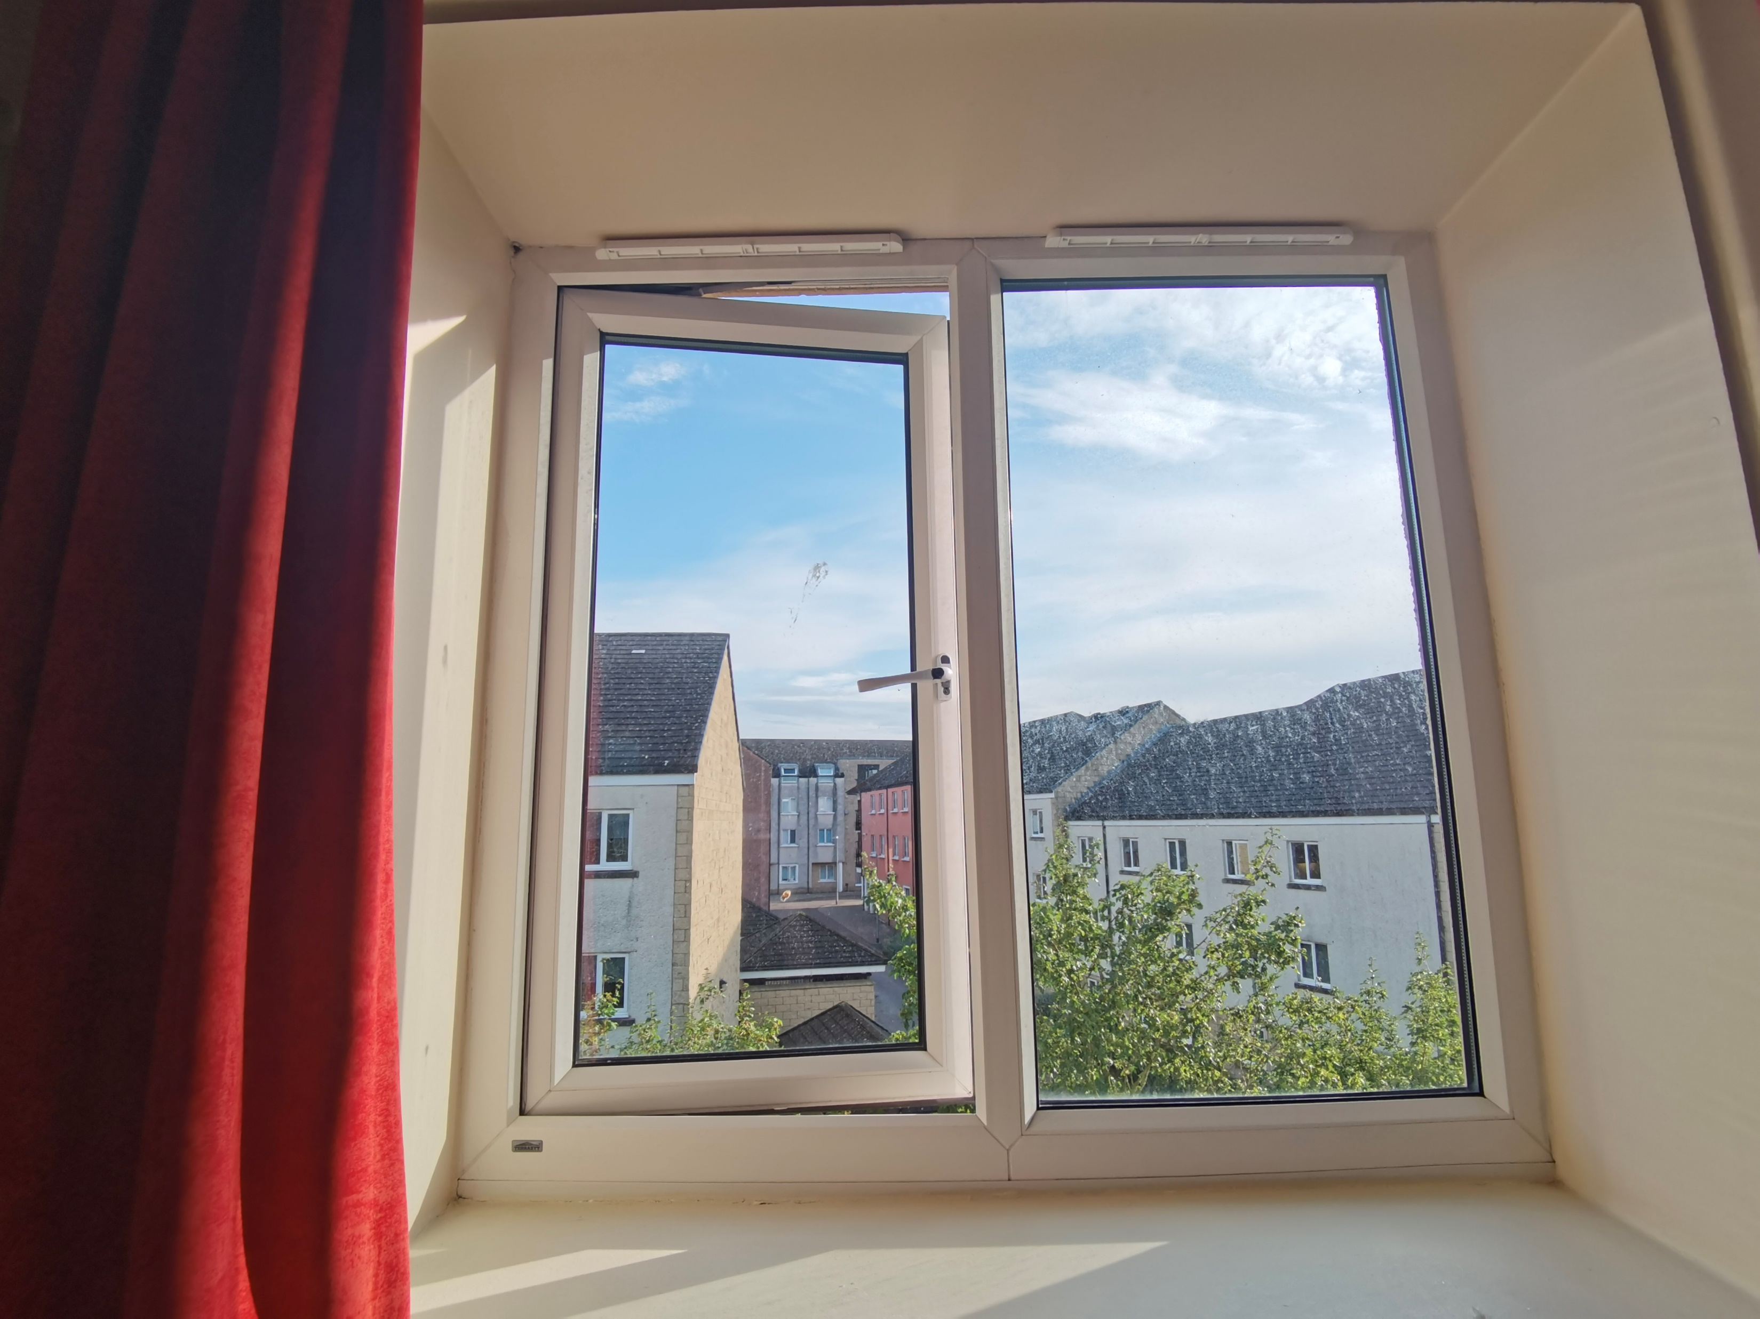
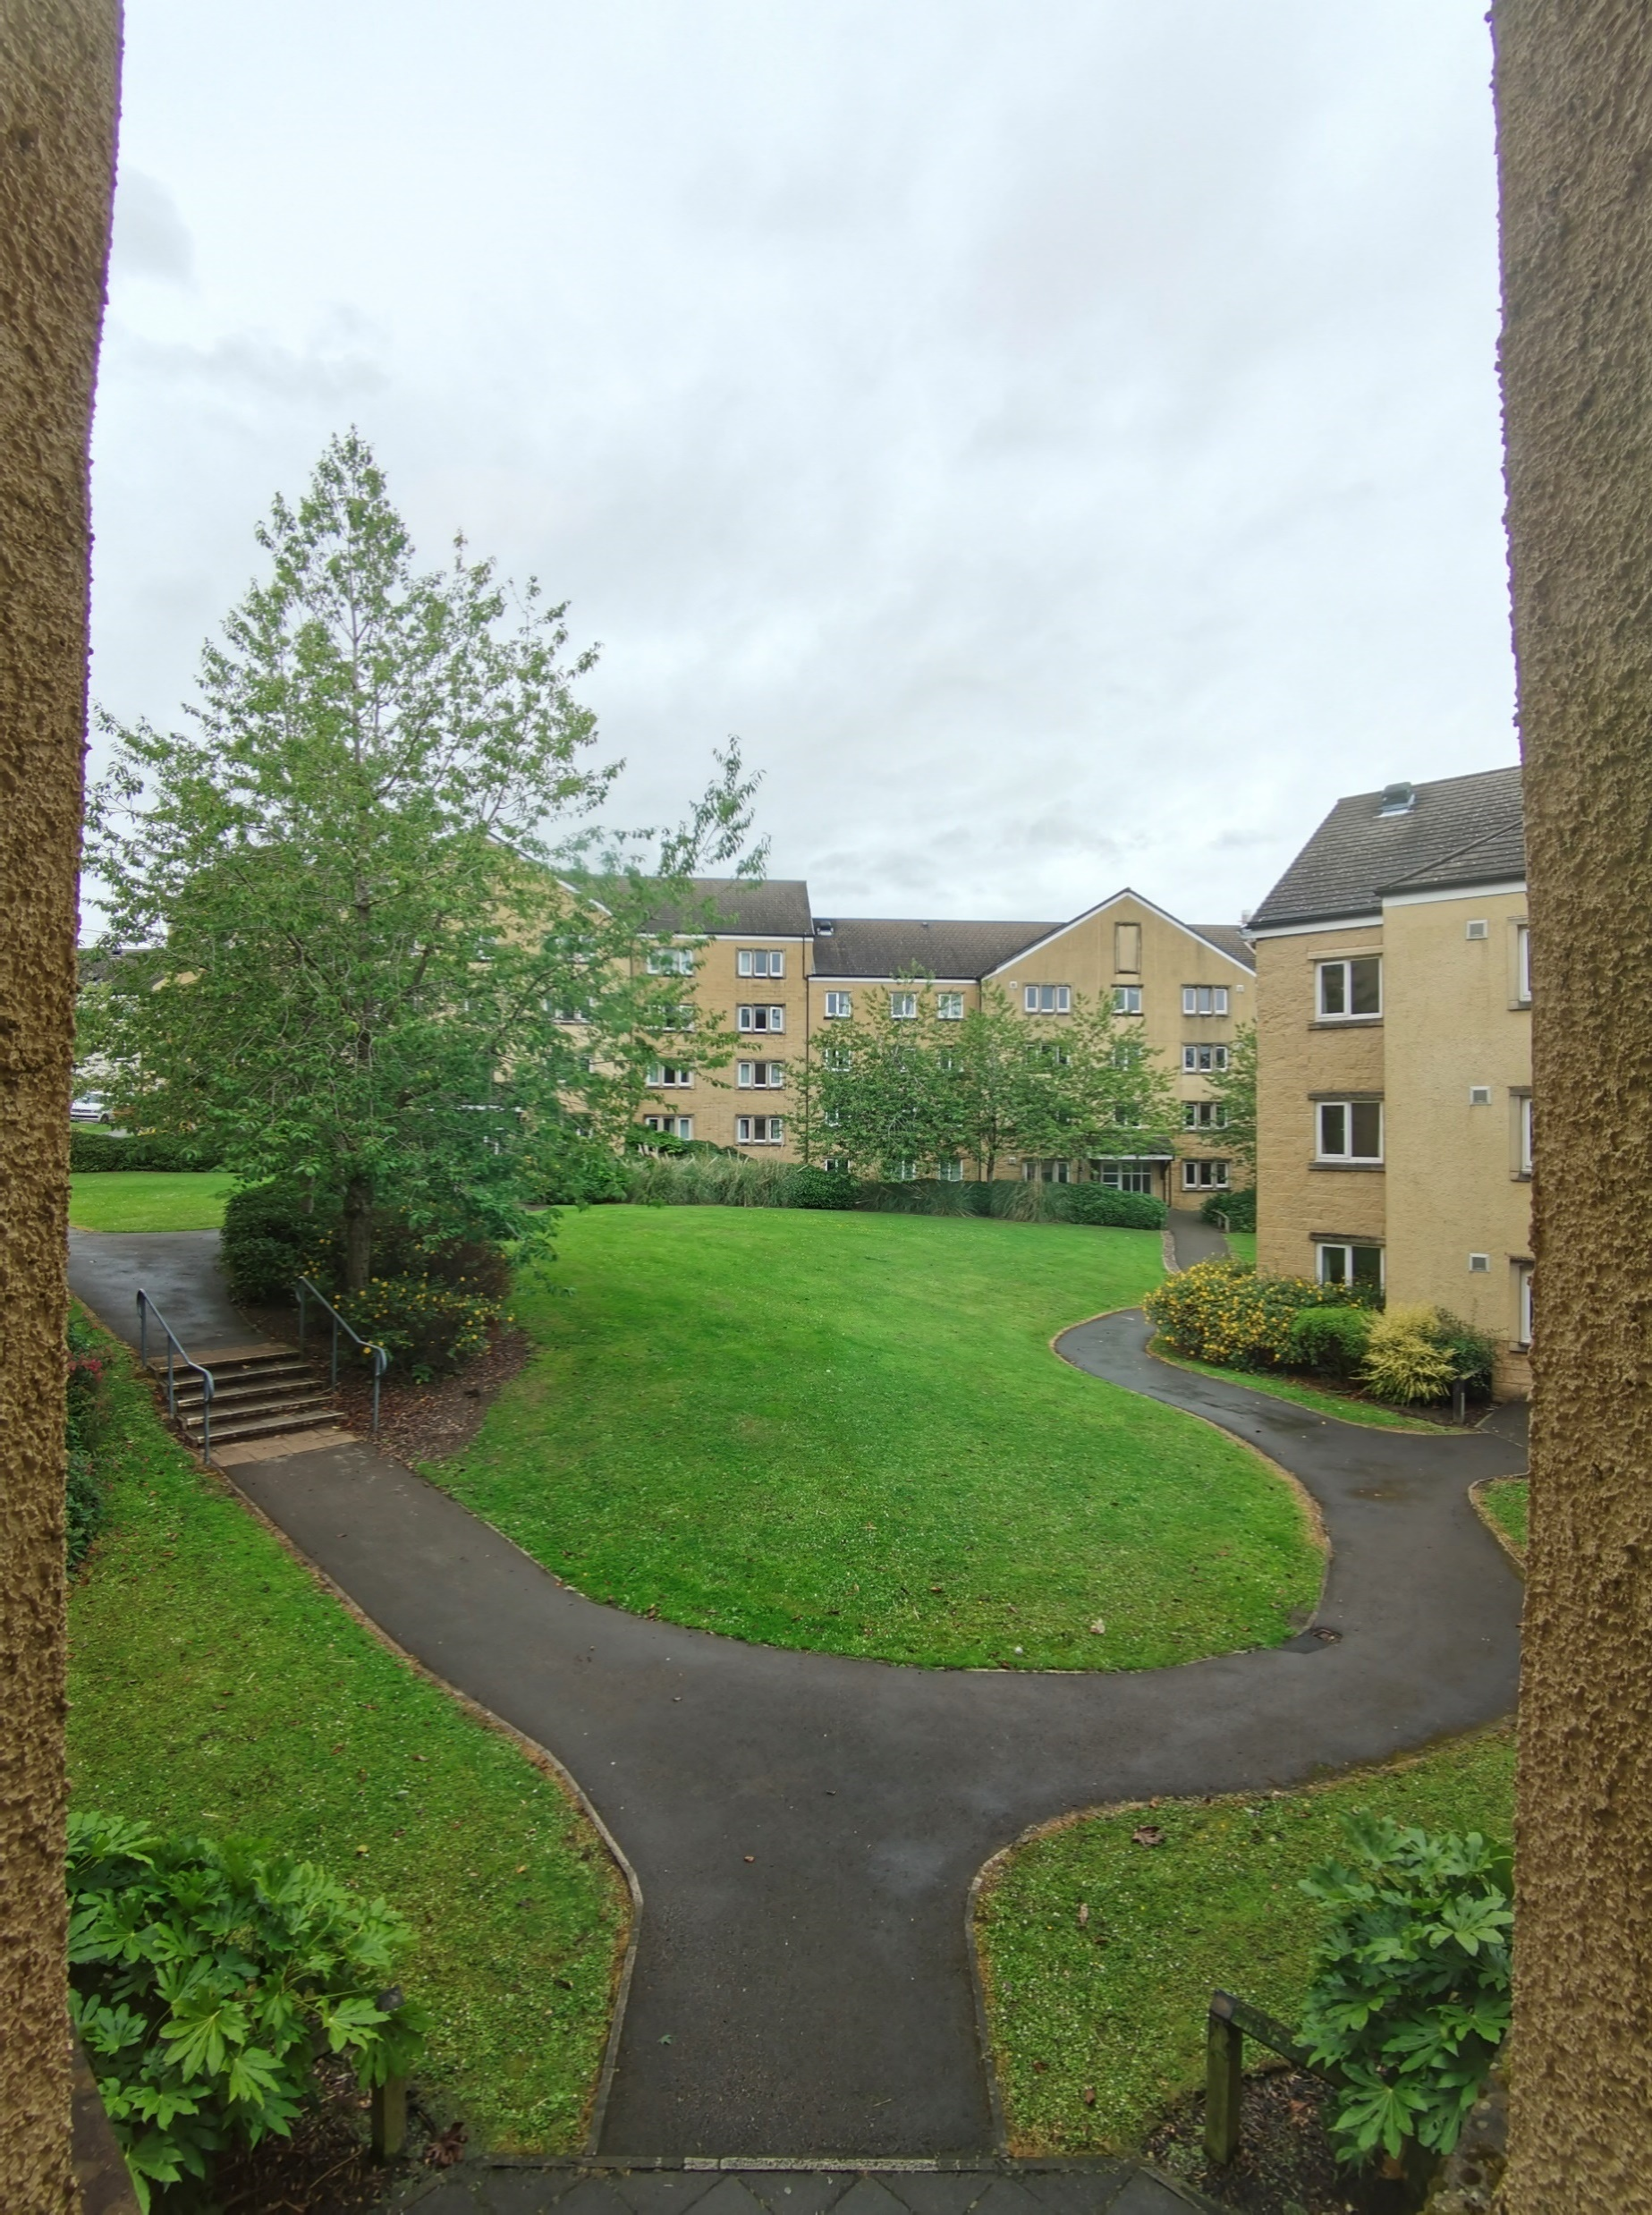
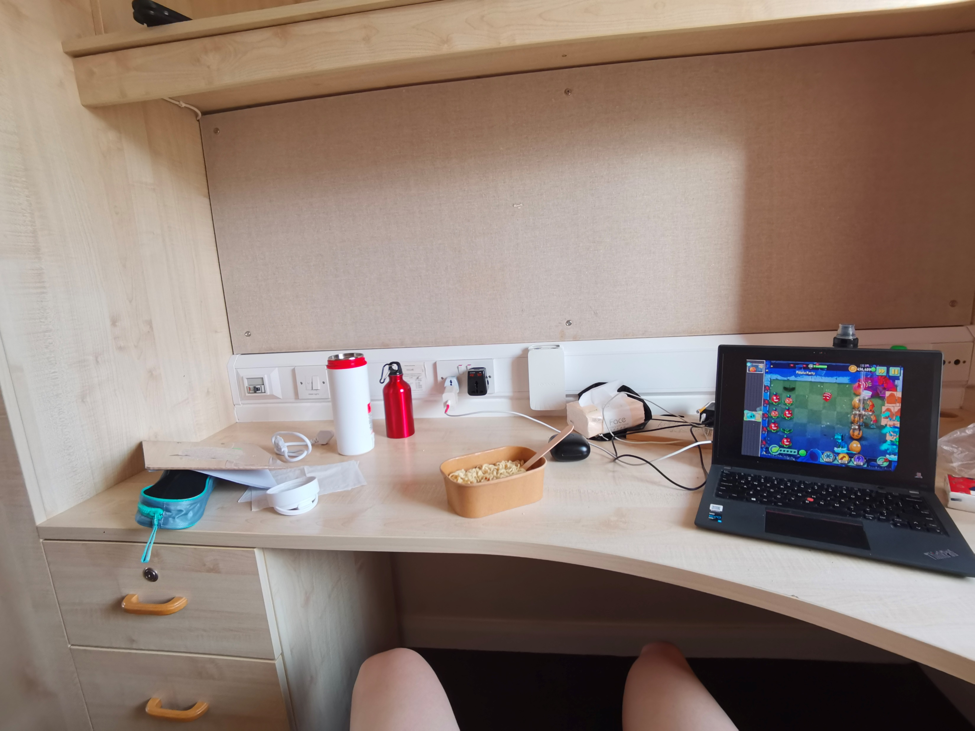
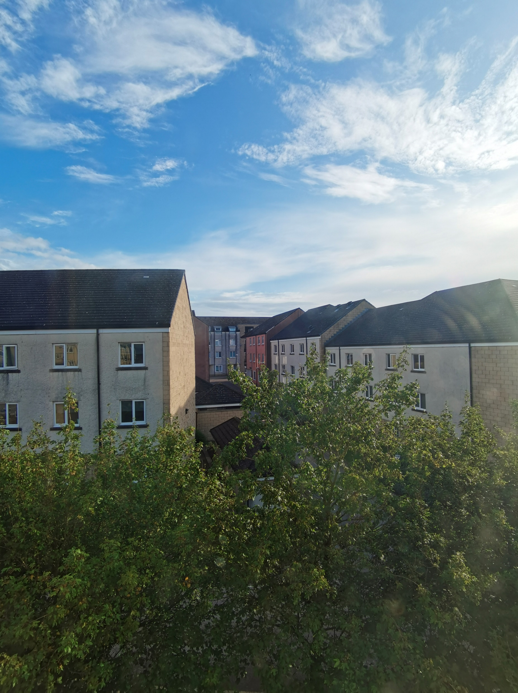
金天羽

Slide 11
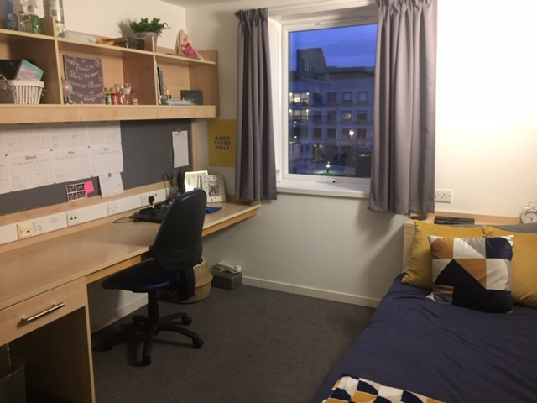
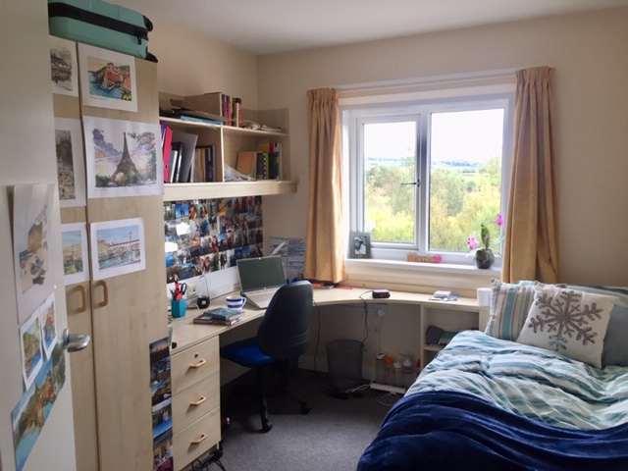
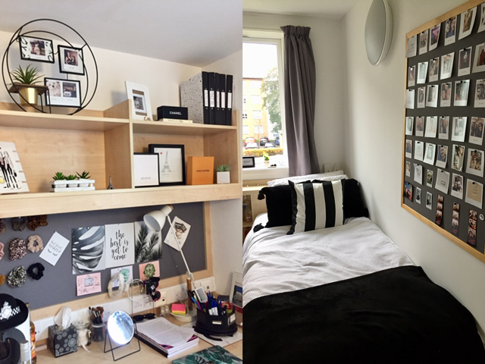
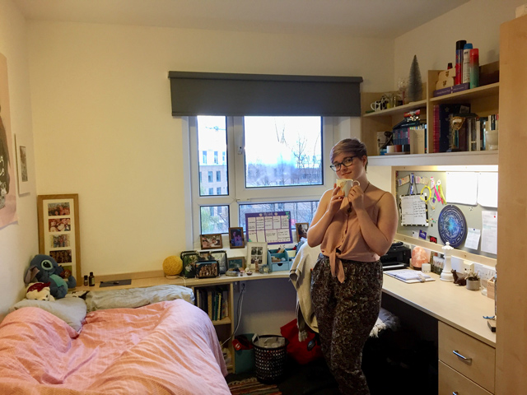
金天羽

Slide 12
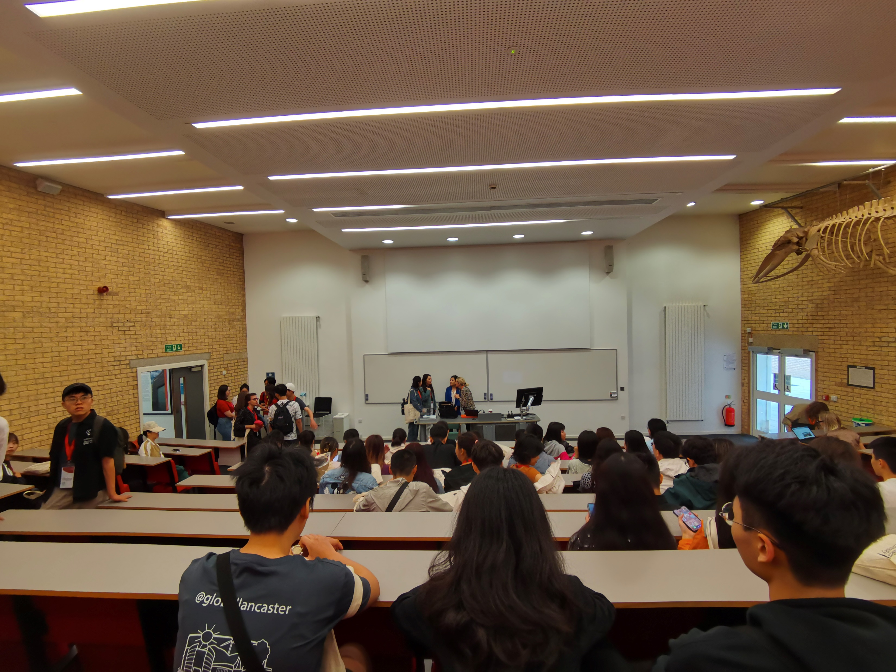
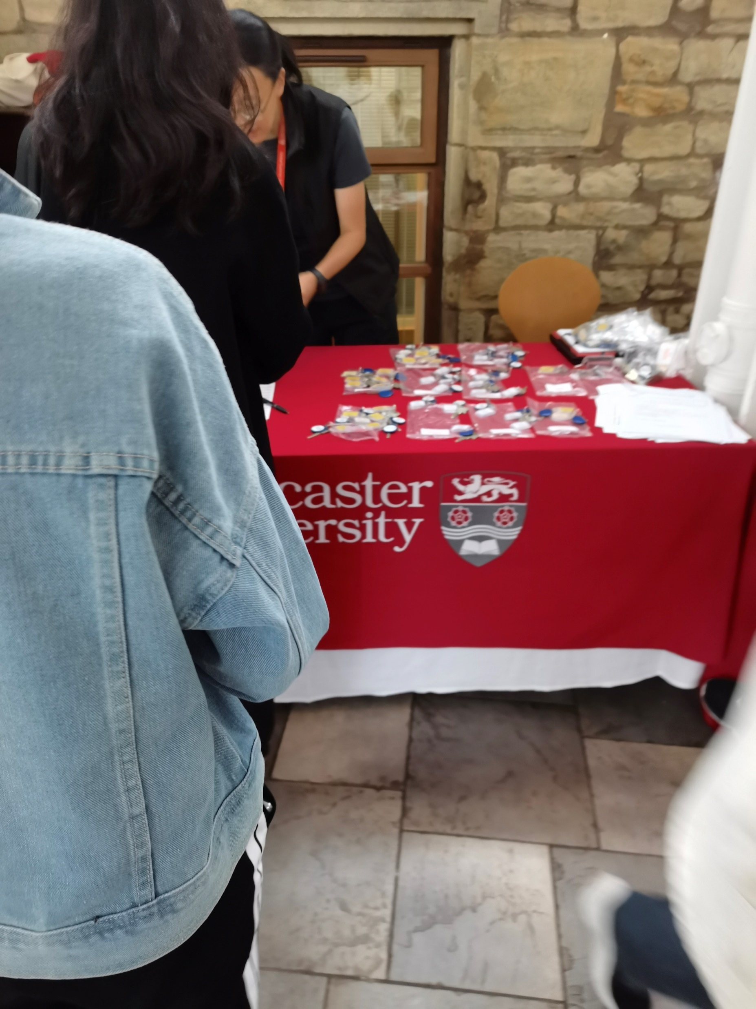
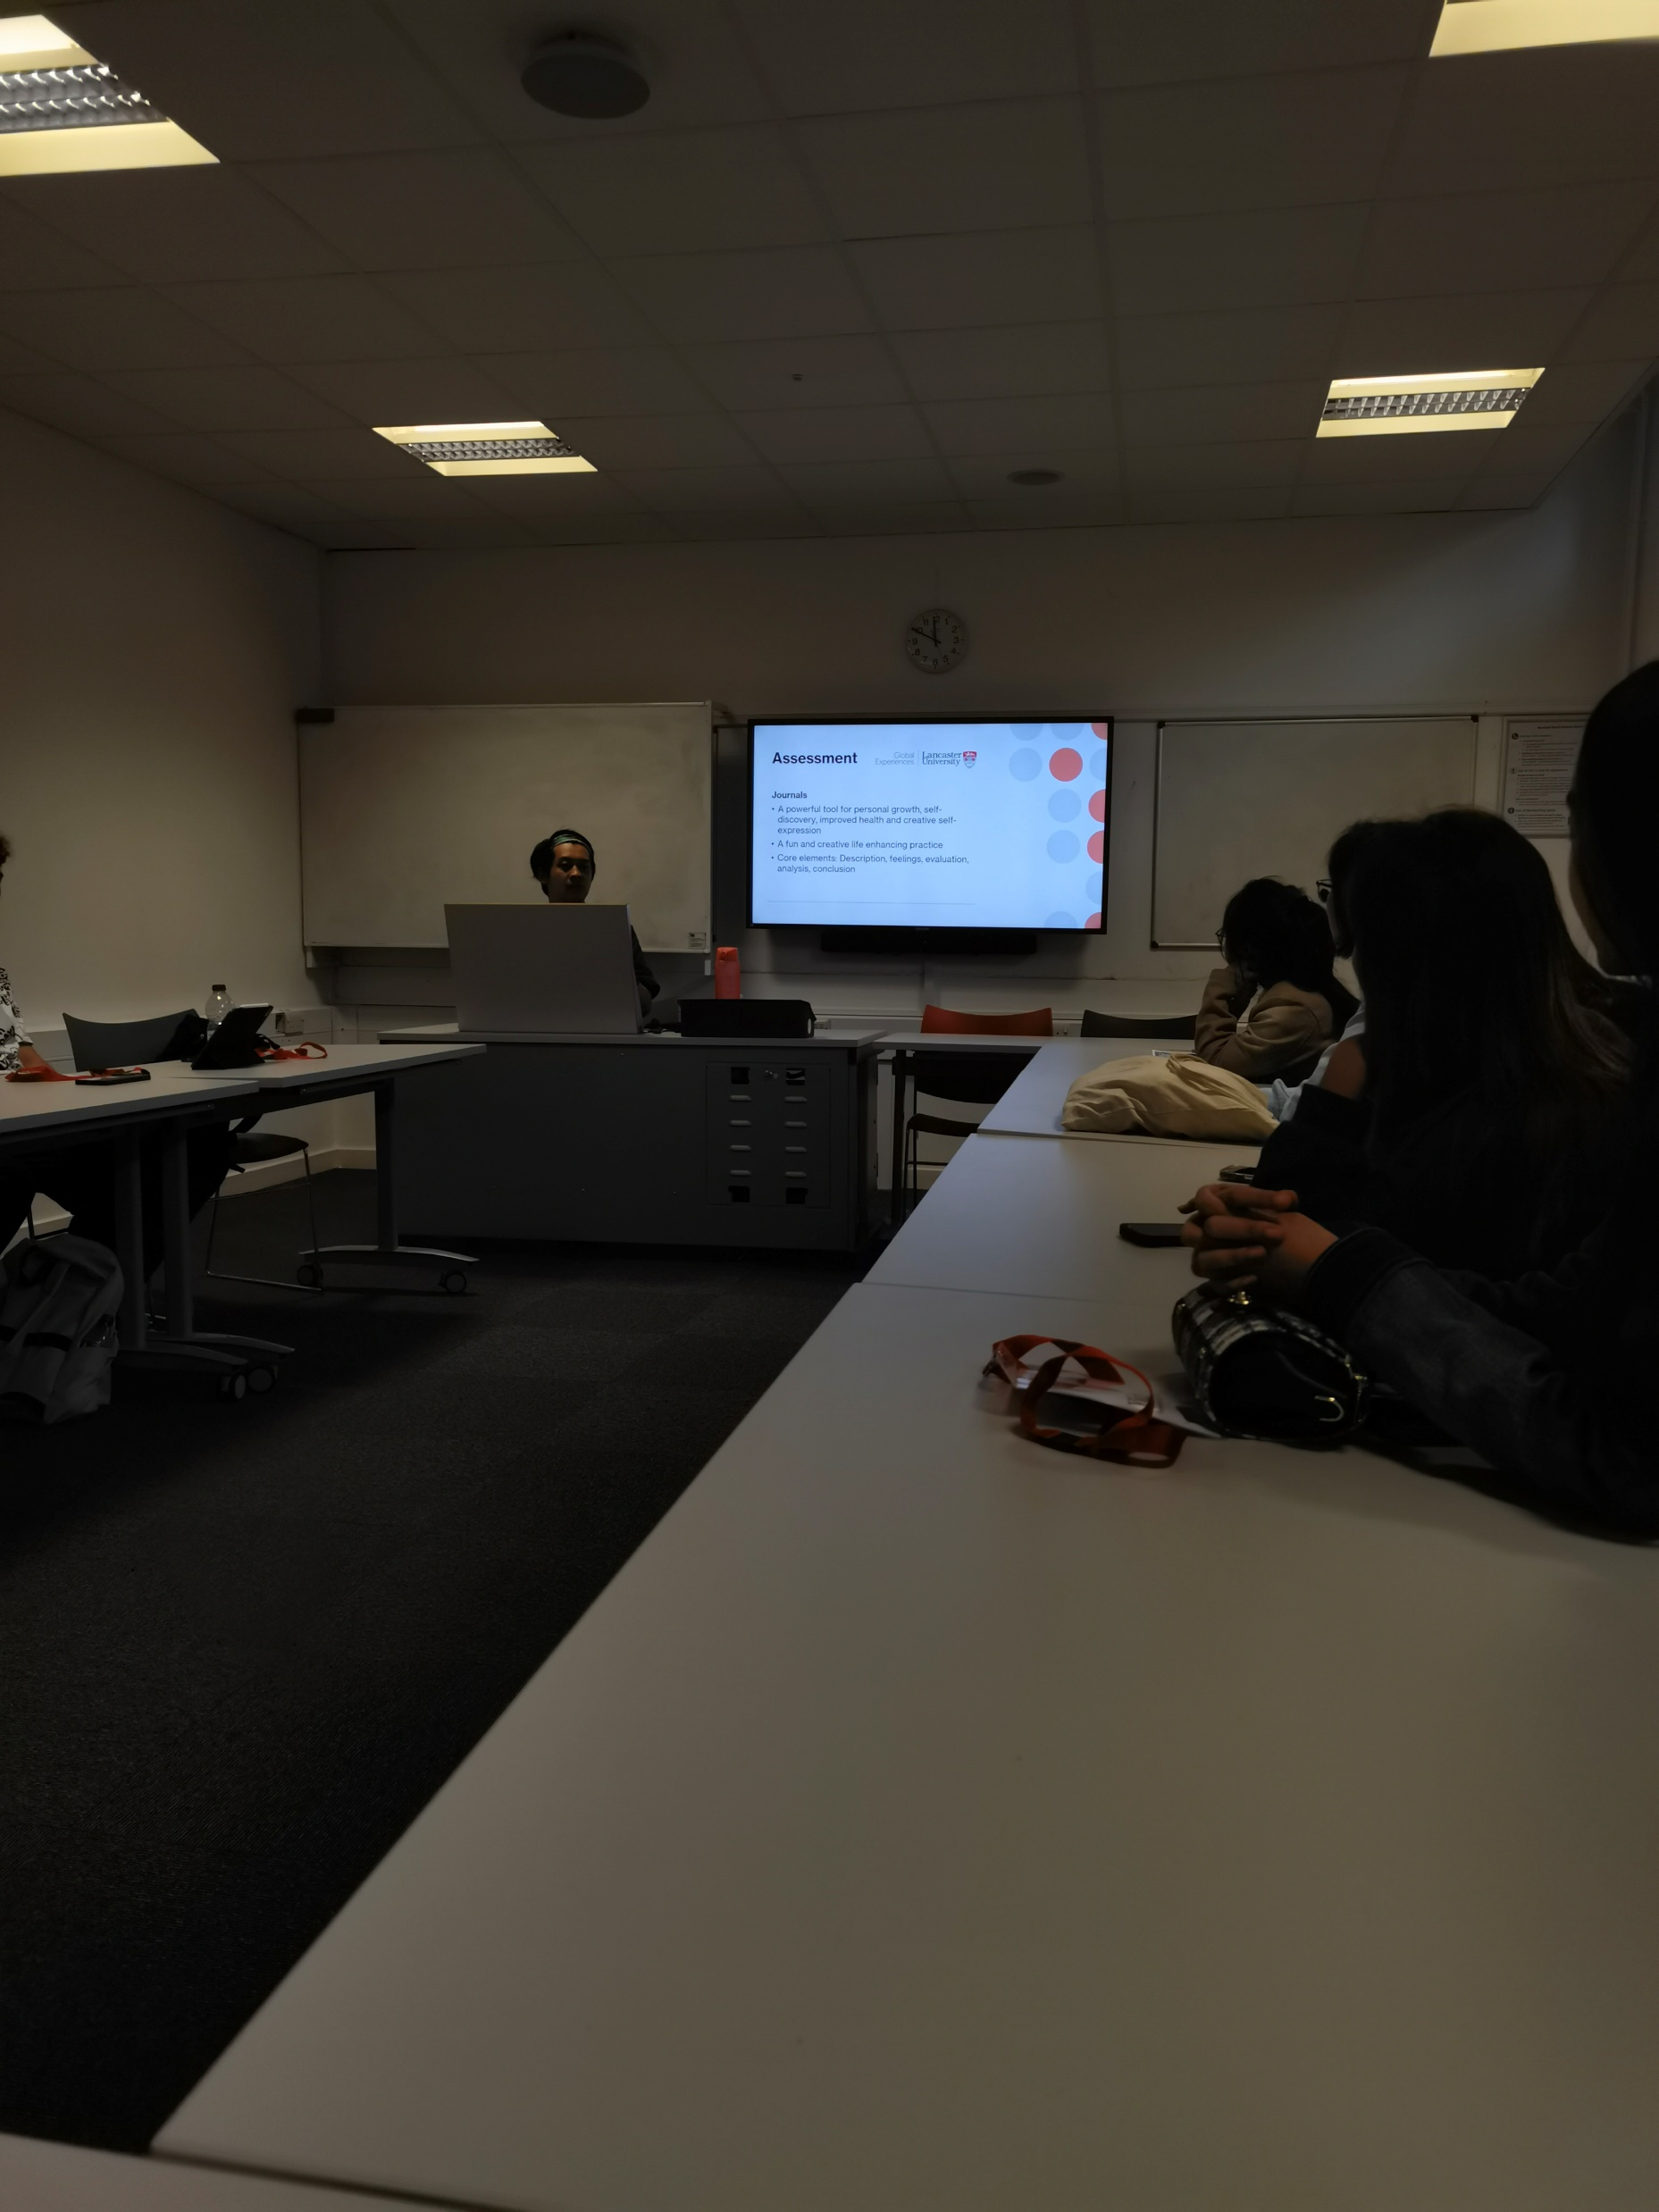
金天羽

Slide 13
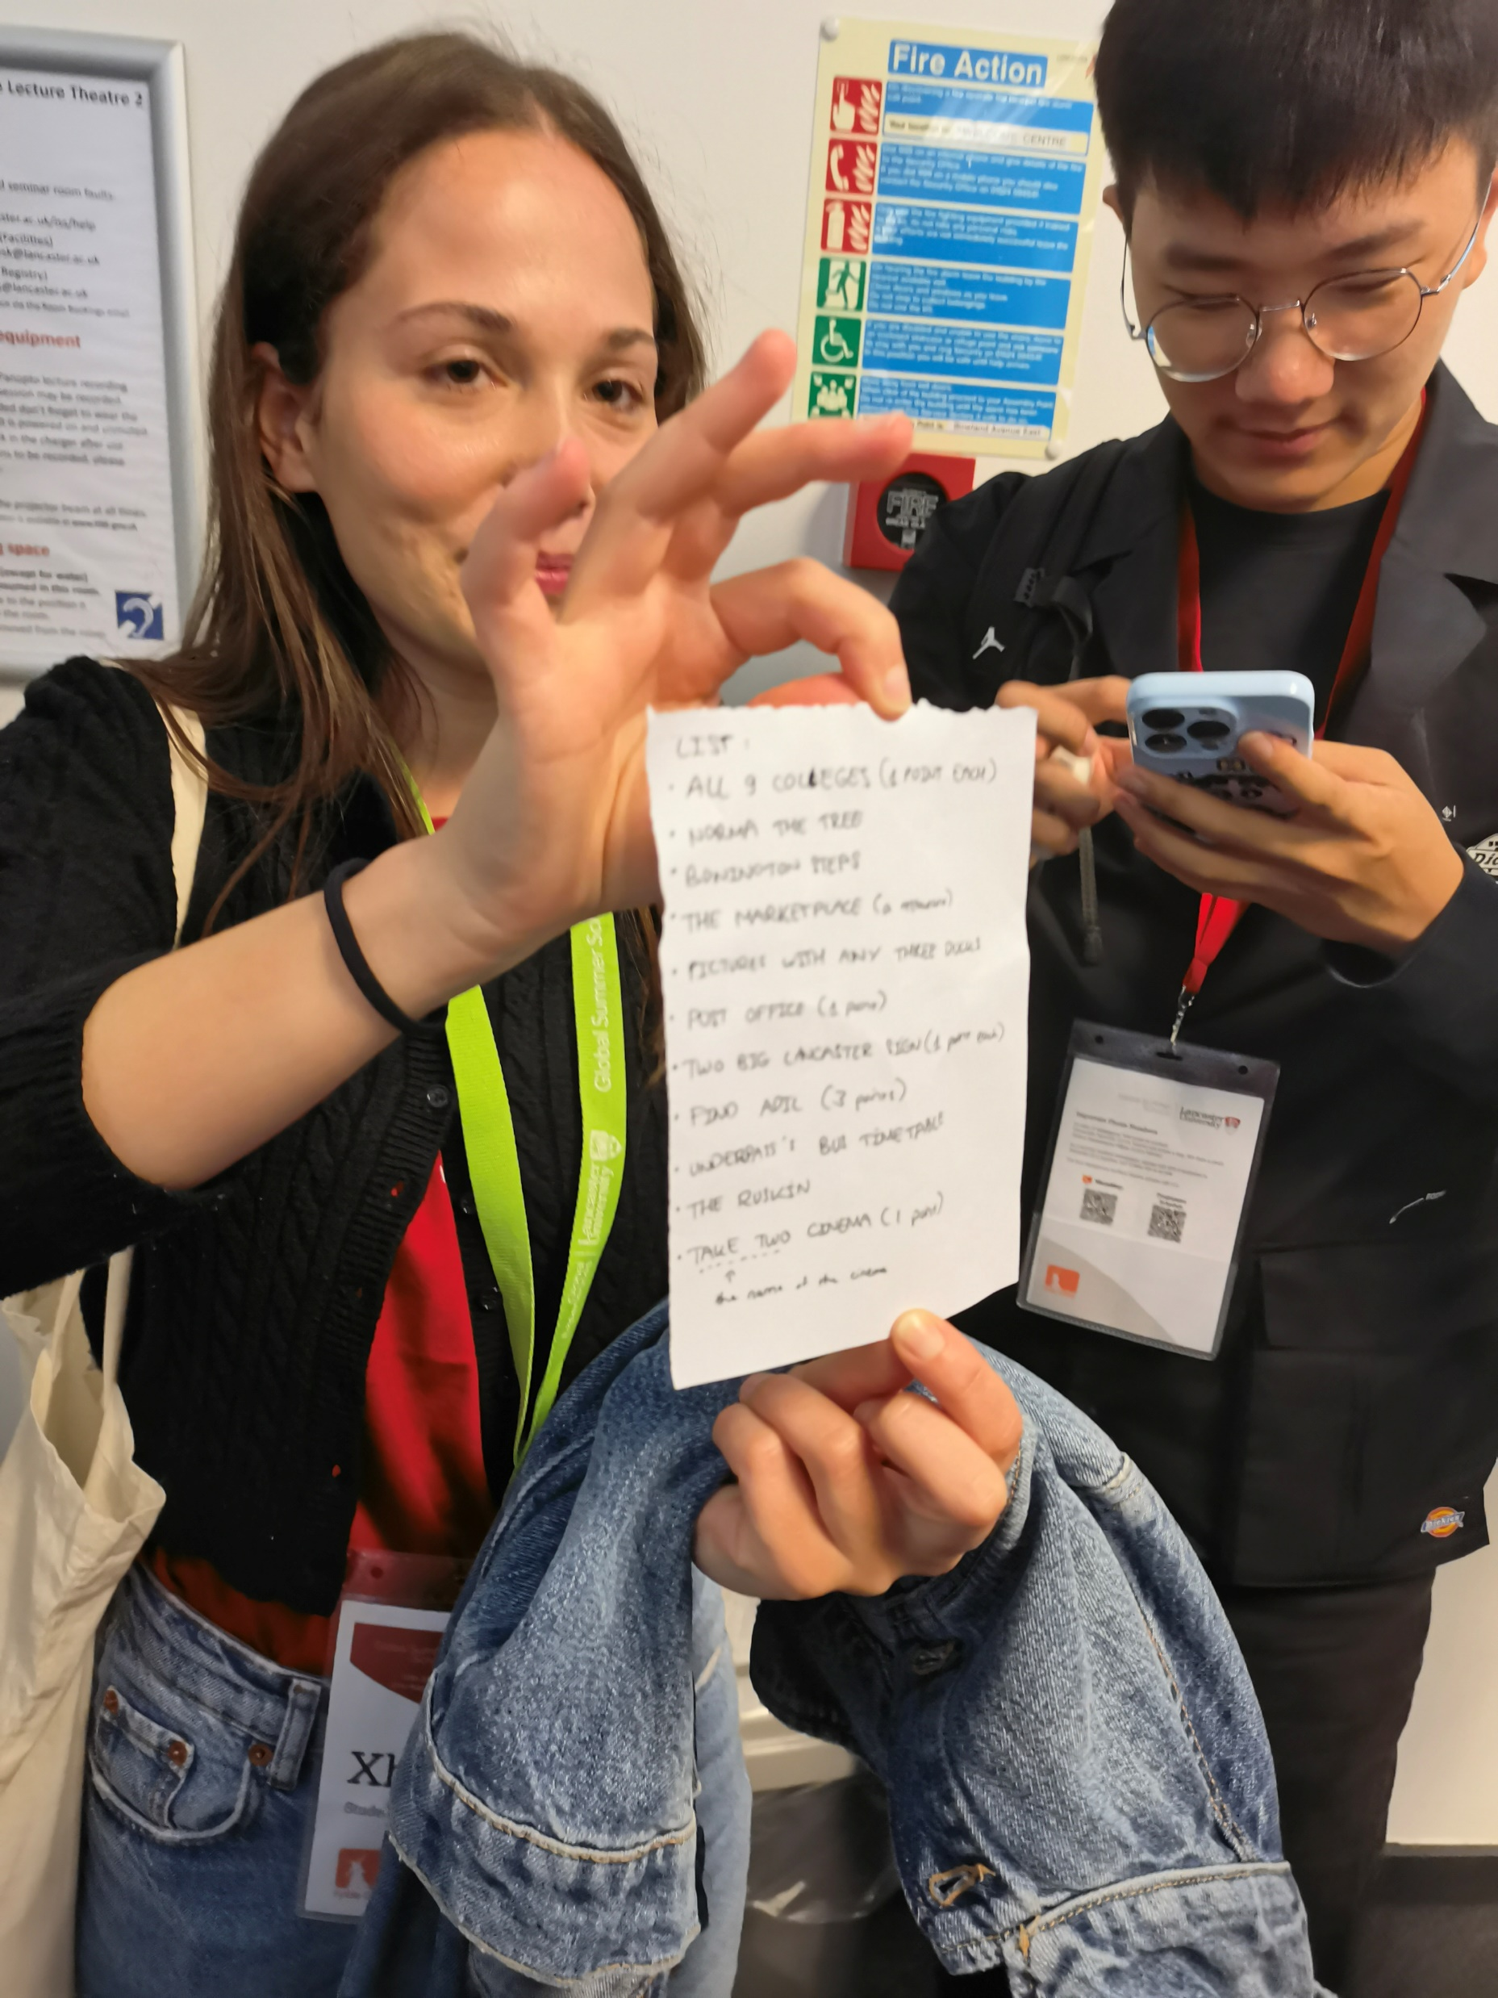
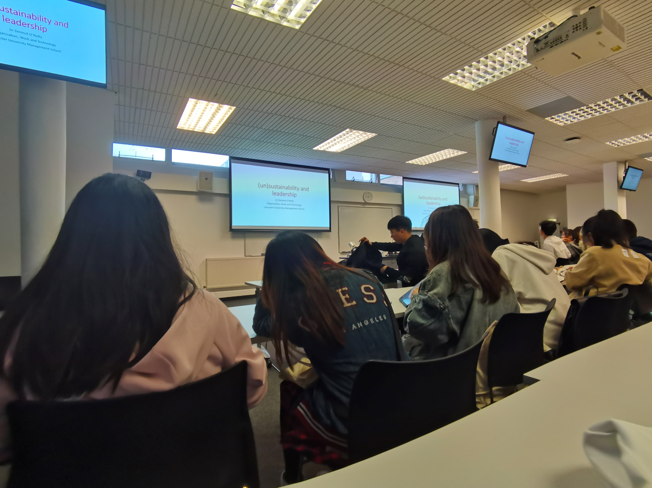
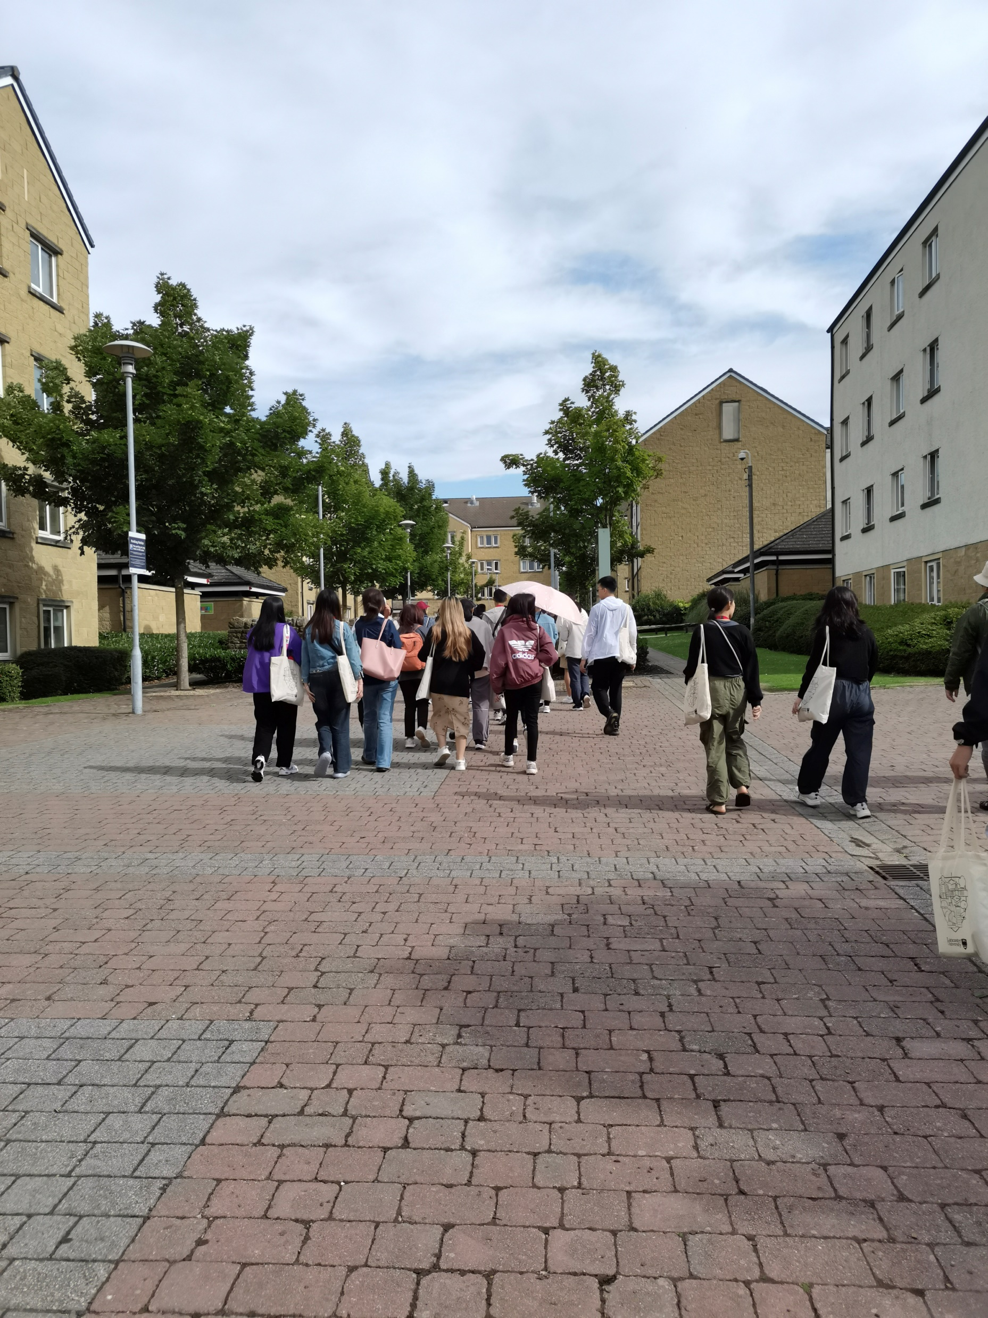
金天羽

Slide 14
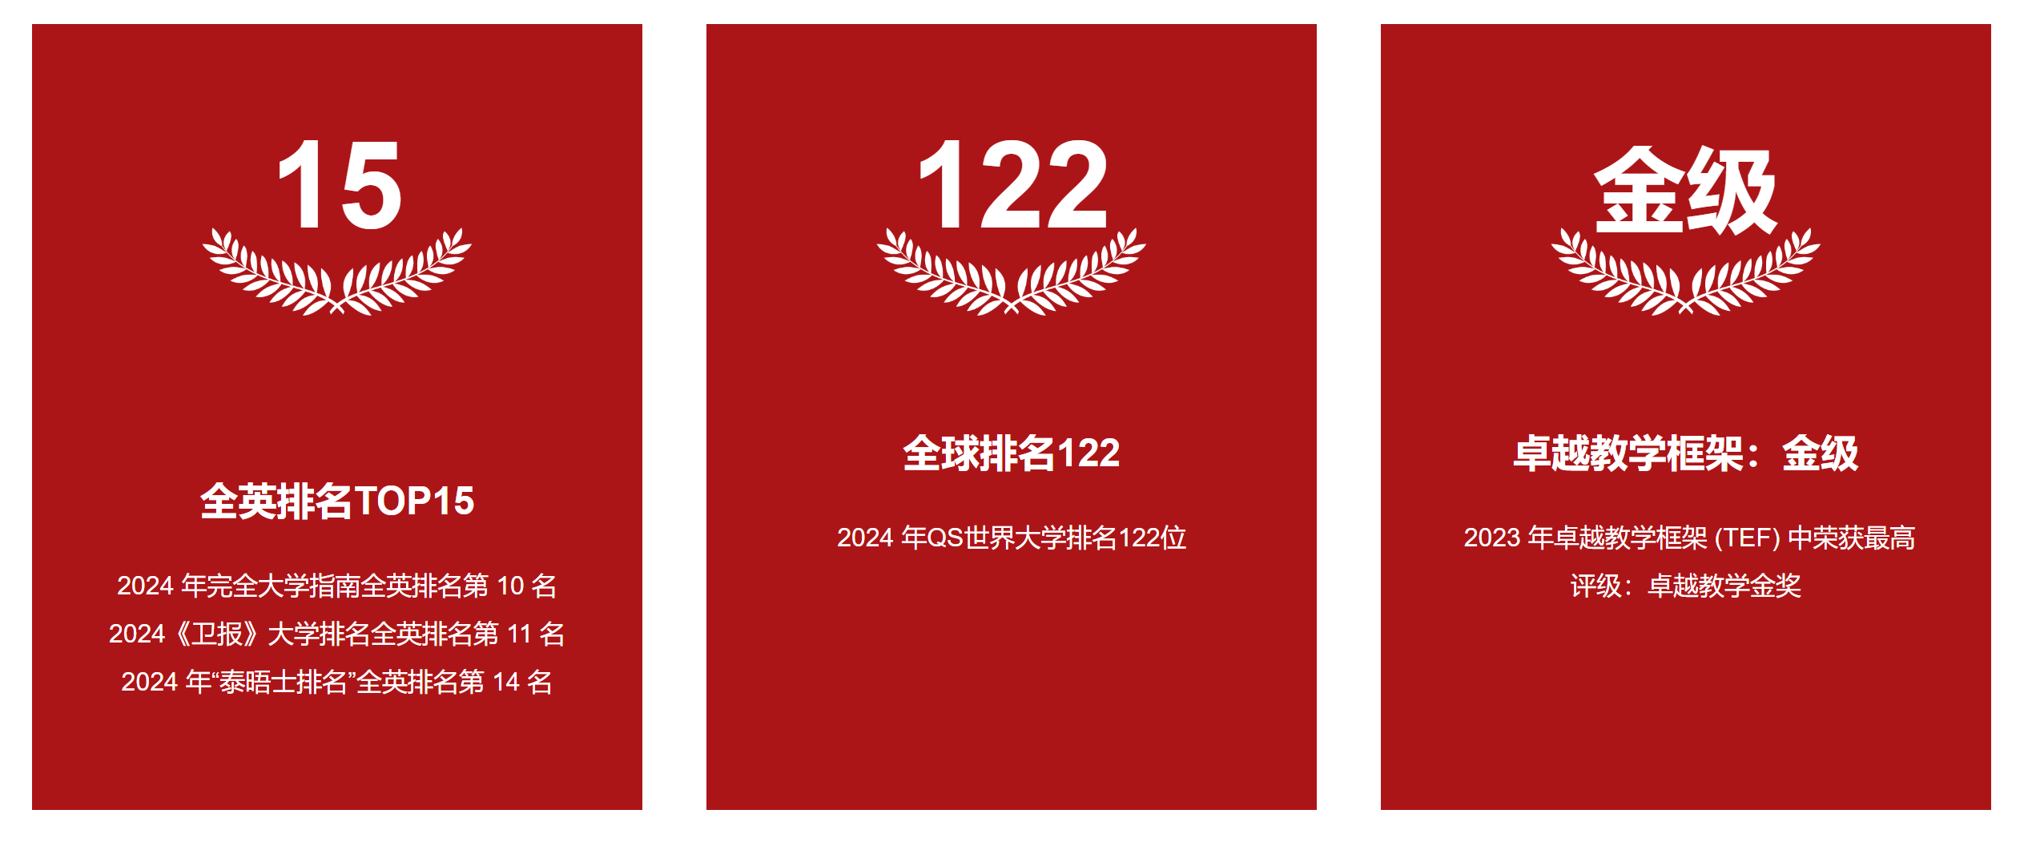
兰卡斯特ido项目介绍
在国内知名度低
与uic项目起源的故事
金天羽

Slide 15
兰卡斯特ido项目介绍
国际文化体验
环境科学
法律
ICE
金天羽

Slide 16
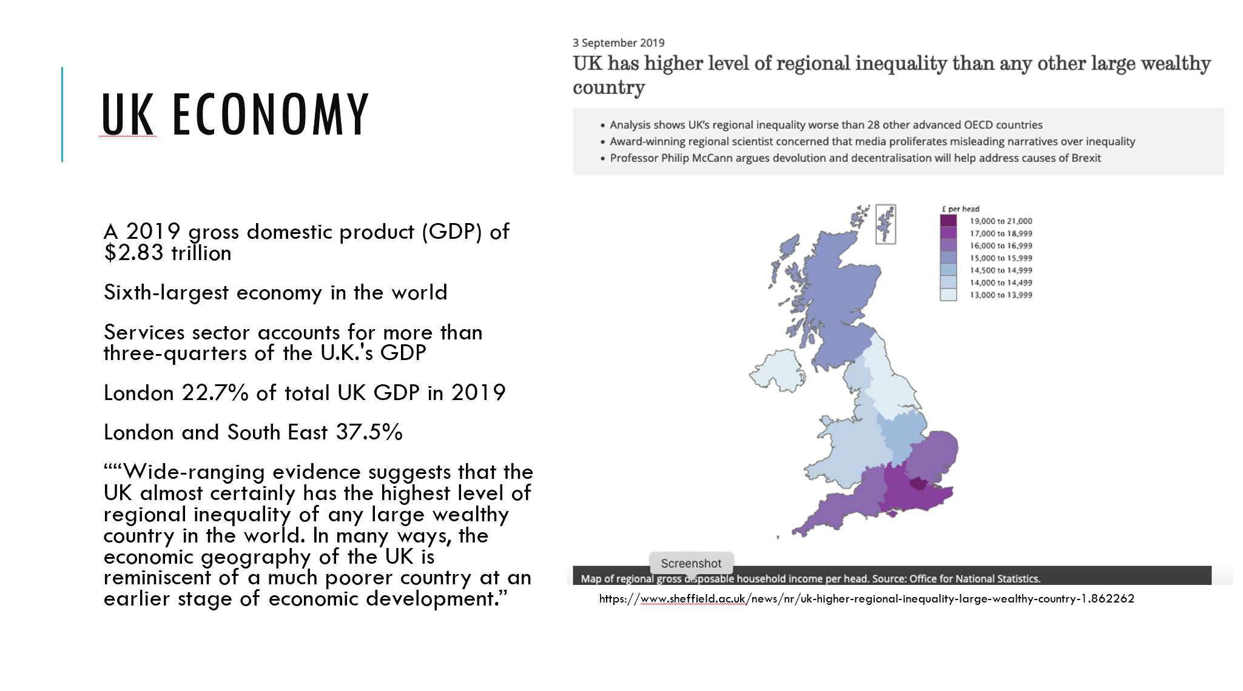
金天羽

Slide 17
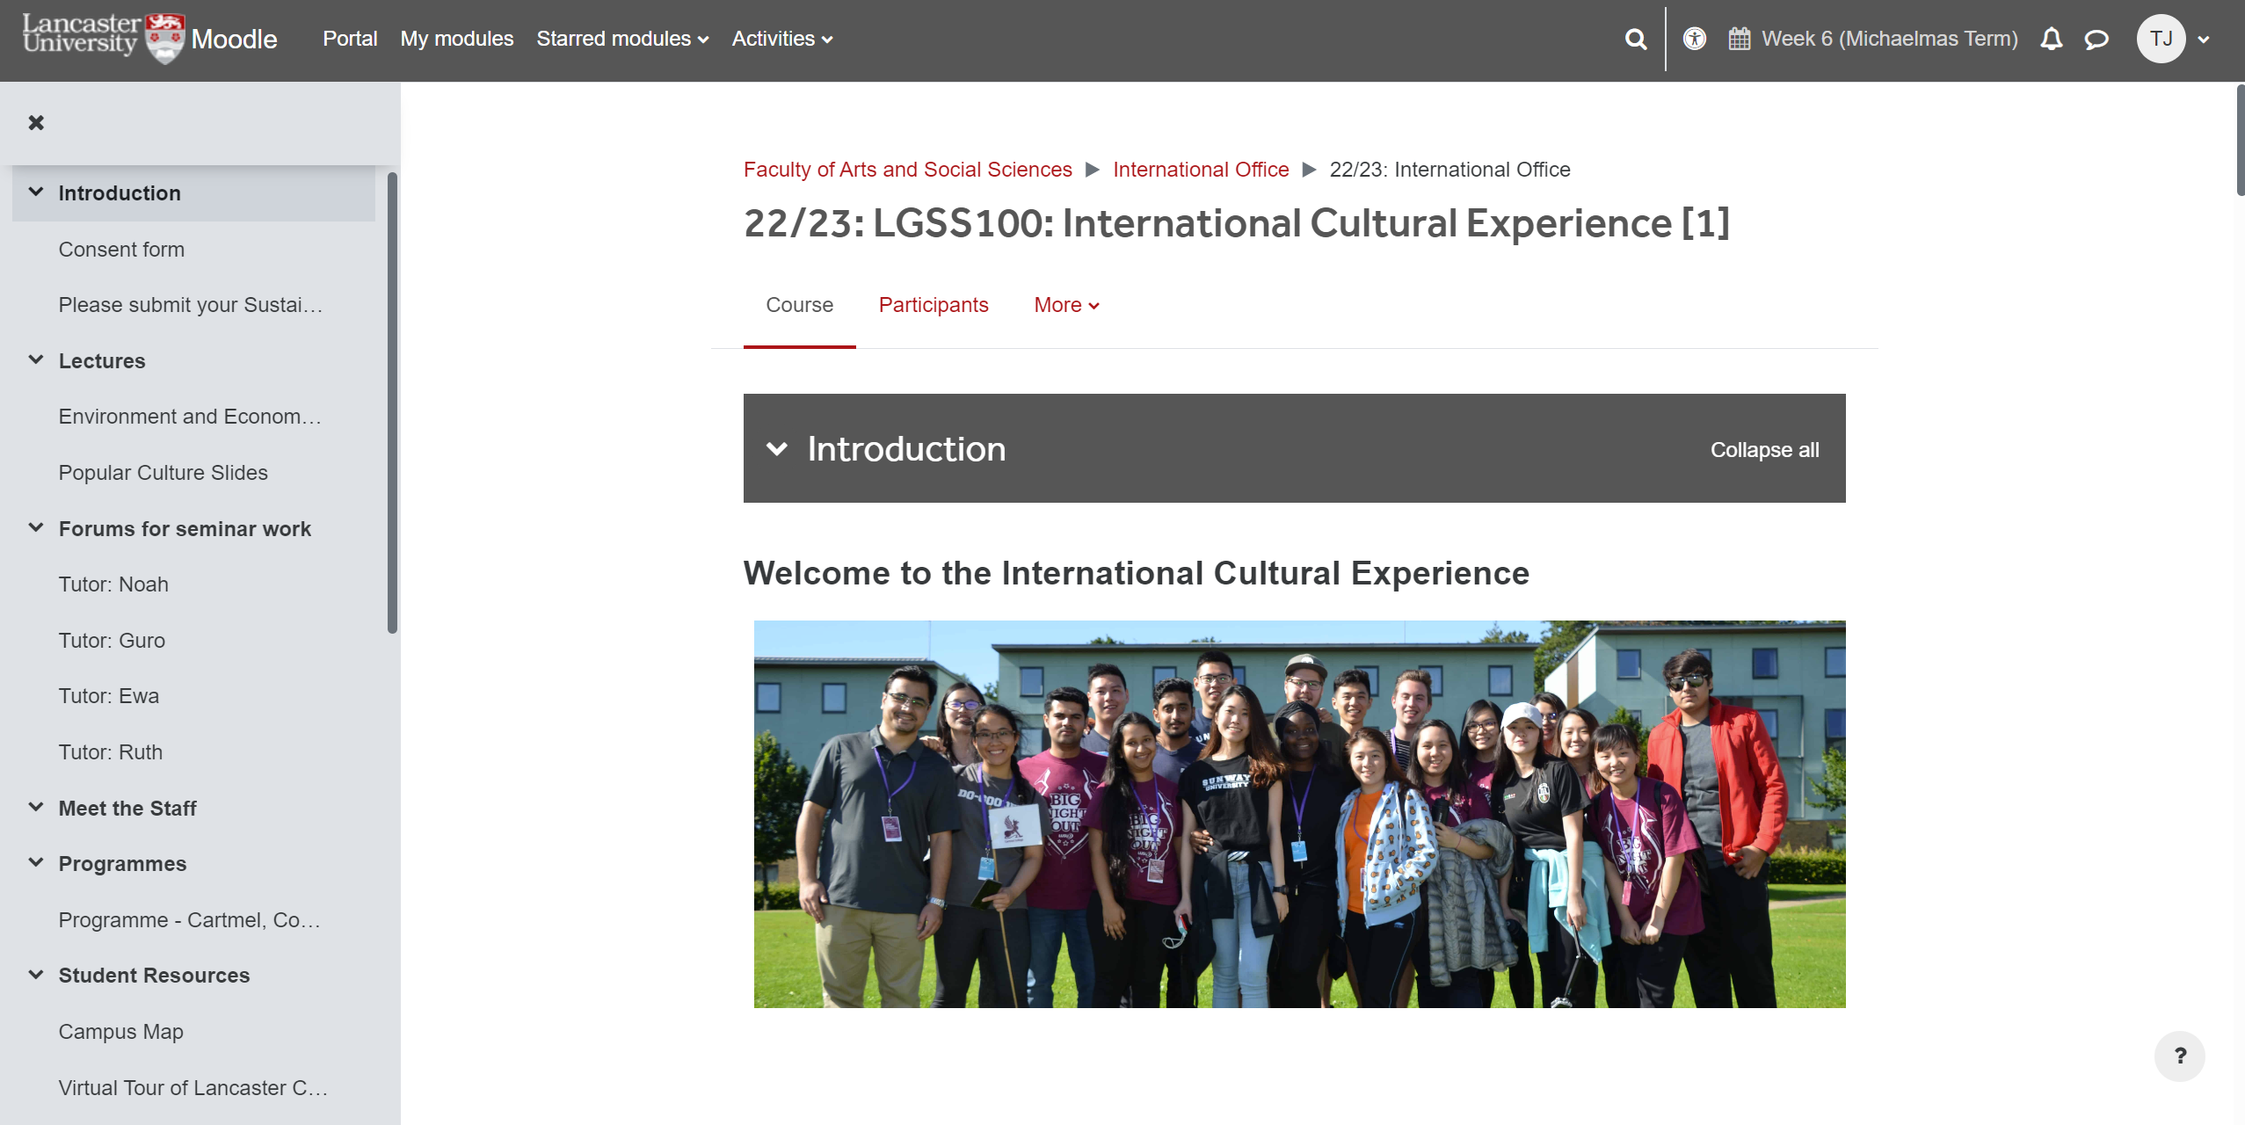
金天羽

Slide 18
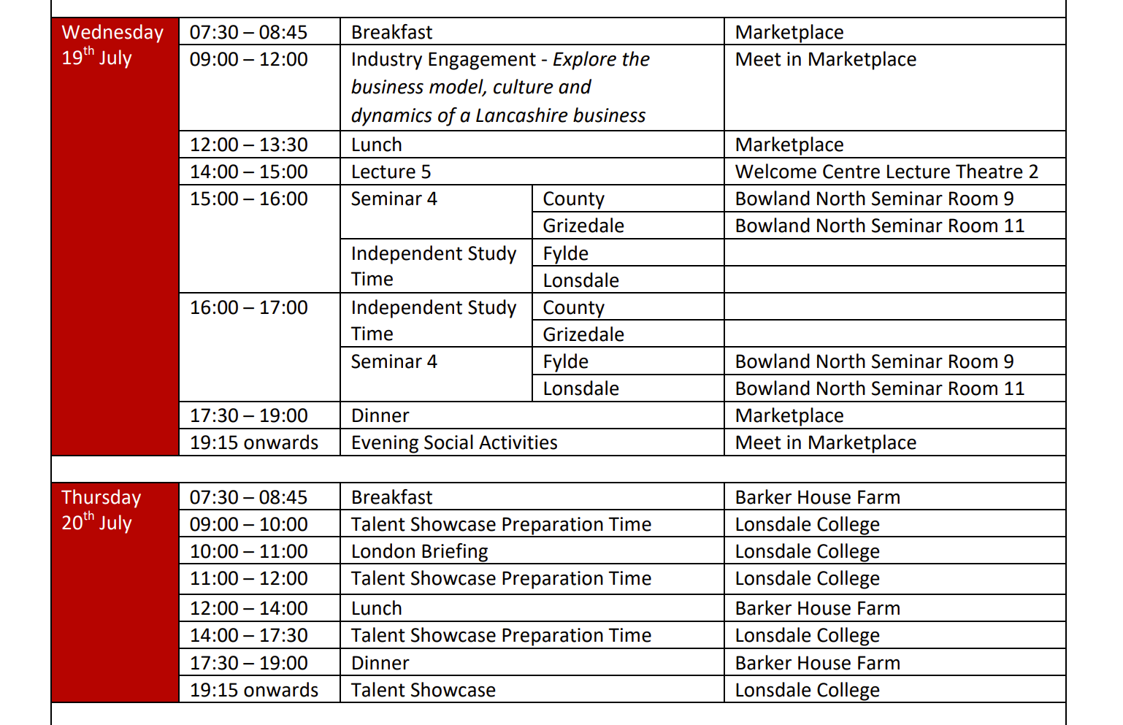
金天羽

Slide 19
项目申请要求
课程设计
生活适应
学习适应
安全
出行
价钱花销
金天羽

Slide 20
为什么选择Lancaster University?
价钱低
课程安排灵活，自由时间多，出去玩时间多
住宿条件好
社交气氛浓厚
Lancaster镇真的特别舒适，人好，物价便宜，风景美
金天羽

Slide 21

Lancaster University
微信公众号
金天羽

Slide 22

学校官网：https://www.lancaster.ac.uk/
中文官网：https://www.lancasteruniversity.cn/
金天羽

Slide 23

Question?
金天羽

Slide 24
兰卡斯特ido项目介绍
Thank you
演讲人：金天羽
金天羽

